Slide 1
第三章 类和对象

Slide 2

1
类和对象的基本概念
2
构造函数和析构函数
3
对象数组、对象指针、对象参数
4
静态成员
5
友元
6
对象成员——对象嵌套

Slide 3
1、为什么要定义类
2、类的定义语法
3、类中的成员
4、对类中成员的访问权限
5、对象的定义和引用
6、类的作用域

Slide 4
1、为什么要定义类？
类是对一组具有相同属性和行为的对象的描述
一个类就是一个用户自定义的“数据类型”
有了类才能定义对象，就像有了类型int，才能定义变量
Actually 基本类型（ int，char、double等 ）就是类，其变量就是对象

Slide 5
2、类的定义语法：
关键字
标识符
class 类名{
[private:]
私有数据成员和成员函数
[protected:]
保护数据成员和成员函数
[public:]
公有数据成员和成员函数
};
范围——类体
[ ]：可选内容
定义类中成员的访问权限
以分号结束

Slide 6
举例：
class Complex { //声明complex类
double real; //类中的数据成员
double imag;
public: //访问控制
Complex(double r, double i)
{real=r; imag=i;} //构造函数
double realComplex()
{return imag;}
};
Notes:
类用大驼峰，方法、属性用小驼峰

Slide 7
3、类中两种类型的成员：
数据成员：它们指定了该类对象的具有什么属性。（通常也称作属性）
成员函数：它们指定该类的操作。（通常也称作方法）

Slide 8
(1)类中的数据成员：
数据成员的声明方式与变量声明相同
class Date{
int year;
int month;
int day;
string today;
};

Slide 9
(2)成员函数的定义：两种方式
(a)在类声明中只给出成员函数原型，在类外部进行定义
class Complex {
private：
double real;
double imag;
public:
Complex(double r, double i);
double realComplex(); //函数原型的声明
};
//在类外定义
double Complex::realComplex()
{
return real;
}
类声明
类实现

Slide 10
(b)成员函数定义在类的内部
class Complex {
private：
double real;
double imag;
public:
Complex(double r, double i);
double realComplex() //成员函数在类的内部定义
{
return real;
}
};
工程上规范：类声明写在.h文件，由使用者include，类实现写在.cpp文件，作为基本编译单元。
Notes:
内联

Slide 11
4、对类中成员的访问权限：三种
公有（public）成员：
既可以被类内的其他成员访问，也能被类外内容（外部函数、其它类的对象）访问
私有（private）成员：
只能被类内的其他成员访问，而不能被类外内容访问
保护（protected）成员
可以由类内的成员访问，以可以由本类的派生类的成员函数访问，不能被类外内容访问。
Notes:
访问控制以类为单位

Slide 12
访问控制以类为单位
类A
对象a
对象b
私有成员
私有成员
公有成员
公有成员
私有成员
公有成员
其它类对象
外部函数

Slide 13
为什么定义访问控制？
C语言没有访问控制：全局变量、函数随便谁访问
封装→去耦合→降低开发难度→数据不流动成员
通常情况：
数据成员是私有的
成员函数通常有一部分是公有的，一部分是私有的
对外接口

Slide 14
类的定义的有关注意事项：
(1)早期在类体中不允许对数据成员进行初始化¹
但C++11 允许，但只有部分编译器支持。
更合理的做法是用构造函数对对象初始化。
class Point{
private:
int x=0; int y=0; //错误
public:
…….
}
为什么？
通过构造函数对对象的数据成员初始化
(2)类的声明private、protected和public关键字可以按任何顺序出现
Notes:
¹现在部分编译器（C++11 新加入的语法）允许，比如GCC，但vs只允许静态数据成员如此。就是对类的对象的数据成员初始化，见类中数据成员初始化.cpp。类本身无空间，不存在初始化

Slide 15
(3)类中的数据成员的类型可以是任意的，包含整型、浮点型等基本类型，以及数组、指针、引用等，也可以是其它类对象。
对象嵌套
不能是自身类的对象，但是自身类的指针和引用是可以的。
class Node
{
double data;
Node *next;
……
};

Slide 16
当一个类的对象作为这个类的成员时，如果另一类的定义在后，需要前向声明。
class N; //提前声明类N
class M
{ public:
…….
private:
N* n; //n是N类的对象——对象嵌套
};
class N
{ public:
void f(M m); //m是M类的对象
……
};
Notes:
没有N类的前向声明，会报错；即使有类的前向声明，但M中涉及N的细节（比如访问N的成员）时仍会报错。所以在使用友元时情况会更复杂

Slide 17
(4)数据成员可以是任何类型，但不能使用auto、register、和extern等修饰符，只能使用static修饰符；
定义的成员函数也不能使用extern修饰符
静态数据
成员
class M
{
private:
register int i; //错误,数据成员不能用register修饰
public:
extern int func(int a , int b); //错误,不能用extern修饰
…..
};

Slide 18
(5)缺省情况下，类的成员是私有的
class Complex {
double real;
double imag; //缺省的访问限定符是私有的
void init(double r, double i) {real=r; imag=i;}
double realComplex() {return imag;}
};

Slide 19
5 对象的定义和引用
(1) 对象的定义：两种方式
方法一： 在声明类的同时，直接定义对象，即在声明类的右花括号“}”的后面，直接写出类的对象名表
class Point {
private:
int x, y;
public:
void setPoint(int, int); //声明setpoint()函数原型
int getX(); //取x坐标的成员函数
int getY(); //取y坐标的成员函数
} op1, op2;
全局对象

Slide 20
方法二：声明类后，在使用的时候再定义对象，定义的格式与一般的变量的定义格式相同
class Point {
private:
int x, y;
public:
void setPoint(int, int); //声明setpoint()函数原型
int getX(); //取x坐标的成员函数
int getY(); //取y坐标的成员函数
};
Point op1, op2; //类内、（成员）函数内、外等地方

Slide 21
(2)（外部）引用对象的成员：两种方式
一般引用方法：
[对象名].[数据成员名]
[对象名].[成员函数名]([实参列表])
op1.x, op1.y分别表示Point类的op1对象的x、y成员
但要求x、y公有
使用对象指针引用对象的成员的方法：
[对象指针名]->[数据成员名]
[对象指针名]->[成员函数名]([参数表])
Point *p = &op1;
p->x, p->y分别表示Point类的op1对象的x、y成员。
Notes:
外部的含义。前提是满足访问控制要求

Slide 22
(3)（内部）引用对象的成员：
直接引用成员名
也可使用this指针：
this->成员名
this指针由编译器：
（1）定义： ClassName* const this
（2）维护：总指向当前对象（某成员函数执行时，其所属对象为当前对象）——对象指针，用于访问该对象内部成员
Notes:
对象内部访问成员的一定是成员函数

Slide 23
6 类的作用域——内部的含义
类的作用域简称类域，每个类都具有类域，该类的成员局部于该类所属的类域中
类域的意义：私有成员只能在类域中被访问。
类域内：一个类的成员函数可以不受限制的引用该类的成员
类域外：对类成员的引用则要受到一定的限制，有时甚至是不允许。这体现了类的封装功能。

Slide 24
class A {
public:
A(int x, int y) { X=x; Y=y;}
void Show() {cout<<X<<","<<Y<<endl;}
void Move(int dx, int dy);
private:
int X, Y; //私有的数据
};
int X, Y; //定义在类的外部，是全局变量
void A::Move(int dx, int dy){
X+=dx; //引用的是类成员X
// 如果要引用全局的变 量，使用::X
Y+=dy;
Show();
}
this->X
类A的类体
类A的类体
Notes:
代码见<3.1类的定义举例>

Slide 25
int main() {
A a(1,2); //定义对象，自动分配内存
a.Move(3,4); //外部用对象名.访问其公有成员
a.show();
//a.X=3; //如果X是公有，则如此访问
A *p=&a;
p->show();
return 0;
}
Notes:
代码见<3.1类的定义举例>

Slide 26
总结：OOP是软件方法的发展
结构化程序设计方法：
程序=(算法)+(数据结构)
随着结构化程序设计的完善，更注重系统整体关系的表示，把数据结构与算法看作一个独立功能模块：
程序=(算法十数据结构)
即：算法与数据结构是一个整体
算法只能适用于特定的数据结构

Slide 27
面向对象程序设计方法：
对象=(算法+数据结构)
程序=(对象+对象+…)
不用为如何实现通盘的程序功能而费尽心机了

Slide 28
1
类和对象的基本概念
2
构造函数和析构函数
3
对象数组、对象指针、对象参数
4
静态成员
5
友元
6
对象成员——对象嵌套

Slide 29
1、构造函数的必要性
2、构造函数
3、析构函数
4、带默认参数的构造函数
5、重载构造函数
6、拷贝构造函数
7、构造函数与析构函数调用的顺序

Slide 30
1、构造函数的必要性
Point op1, op2; //定义对象，自动分配空间
此时要考虑两个问题：
(1) 初始化对象：为其数据成员赋初值
(2) 可能为其某些数据成员动态分配相关存储空间
比如数据成员name，要存放一个字符串
如果是char name[10]，不用考虑动态分配
如果是char* name，要考虑动态分配
Notes:
普通成员则自动分配，无需构造函数中动态分配。
如果是char* name且动态分配，则name是对象的数据成员，而动态创建的数组不是

Slide 31
结构体变量初始化：
struct Date {int year; int month; int day;};
Date date = {2008, 3, 13}; data.year=2022;
对象初始化：
class Date {int year; …}; //定义类
Date date; //定义对象
data.year=2022;
data.month=5;
只能通过类的成员函数对其初始化
为什么？
封装私有
Notes:
普通成员则自动分配，无需构造函数
可以定义一般成员函数完成这两个工作，但必须自己调用

Slide 32
2、构造函数
定义：特殊的成员函数，主要用于对象中成员的初始化、空间动态分配（如果需要）等
性质：
(1)定义对象时，编译系统会自动地调用构造函数
而不能像其他的成员函数那样被显式地调用
(2) 构造函数的名字必须与类名同名
(3)构造函数被声明为公有函数
(4)构造函数可以有任何类型的参数，但不能具有返回类型
(5)构造函数重载
(6)每个类必须有构造函数，若没有提供则编译系统提供一个默认的构造函数： Complex(){ } ，什么都不做！

Slide 33
例子：
class Complex
{
private:
double real; double imag;
public:
Complex(double r, double i) {real=r; imag=i;}
Complex dispComplex(Complex c) {cout<<c.real;}
};
访问控制以类为单位
int main()
{
Complex a(1.1, 1.2);
…….
return 0;
}
如果构造函数无参数：
Complex a;
Notes:
先在堆栈中创建对象a，再调用构造函数

Slide 34
3、析构函数
什么时候销毁？
定义：也是一种特殊的成员函数，当销毁对象的时候，编译系统自动调用析构函数；执行与构造函数相反的操作，通常完成一些可能需要的善后、清理任务，如释放动态分配的内存空间等。
语法：
(1)析构函数与构造函数的名字相同，只是在它前面加上一个波浪号~
(2)析构函数没有参数，也没有返回值，而且不能重载，因此在一个类中只能有一个析构函数
(3)若没有显式地为一个类定义析构函数，编译系统会自动地生成一个缺省的析构函数，函数体为空。
double free？
(4) 析构函数可以显式调用，但没必要，甚至可能出错。

Slide 35
例子：
class Complex
{
private:
double real; double imag;
public:
Complex(double r＝0.0, double i=0.0)//带默认参数
{
cout<<”constructing …”<<endl;
real=r; imag=i;
}
~Complex() //析构函数
{cout<<”destructing …”<<endl;}
};

Slide 36
如果没定义，则编译系统为类Complex生成的缺省的析构函数：
Complex :: ~Complex()
{ }
它为什么是空的？
(1) 对象由系统自动分配存储空间，因此也自动释放
(2)当构造函数中使用了new分配动态存储区时，析构函数用delete释放动态存储空间

Slide 37
4、带缺省参数的构造函数
构造函数可以带参数，目的是创建多样化的对象
Complex a(1.1, 1.2);
Complex b(2.1, 2.2);
注意事项：
(1)对象声明时参数类型、数量必须一致
(2)下列的使用是错误的：
Complex a;
a(1.1, 1.2);
Notes:
之前讨论构造、析构基本问题，后面逐个研究细节。
注意：如果构造函数无参数或有默认参数，定义对象时不加括号。原因：complex A(); 会有歧义，编译器误认为是声明函数A，返回类型是complex。所以构造函数无参数，对象后不要括号

Slide 38
当构造函数的参数值通常不变，只有在特殊的情况下才需要改变参数值时，可以使用带缺省参数的构造函数。
class Complex
{
private:
double real; double imag;
public:
//带有缺省参数的构造函数
Complex(double r = 0.0, double i =0.0)
{real=r; imag=i;}
Complex show () {…}
};
目的：编程简单 、灵活
int main() {
Complex a(1.1, 1.2);
Complex b(2.1);
Complex c;
return 0;
}
real＝1.1, imag=1.2
real＝2.1, imag=0
real＝0, imag=0
左对齐匹配
Notes:
按照新的编译器，C带不带括号都行；main必须返回int
起始所有函数都可以带默认值

Slide 39
5、重载构造函数
同一般成员函数，C++允许重载构造函数，以提高灵活性
这些构造函数之间以它们所带的参数的个数和类型的不同而区分
class A{
…… //私有数据成员
public:
A(); //不带参数的构造函数
A(int); //只带一个整型参数的构造参数
A(int, char); //带有一个int和char参数的构造函数
A(float, char); //带有一个float和char参数的构造函数
……
};
void main() {
A a;
A b(3);
A c(3, ‘z’);
A d(3.0F, ‘Y’);}

Slide 40
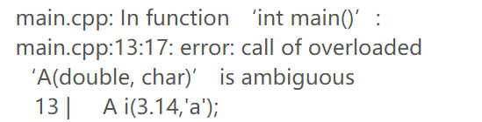
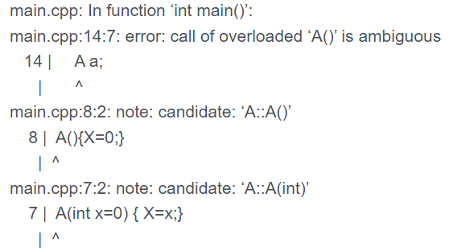
重载、带缺省参数的构造函数都须防止“二义性”：
A(int, char);
A(float, char);
A a(3.14, ‘Y’);
出现二义性：两个构造函数都可能通过隐含转换得到匹配，所以编译器报错。去掉一个则消除二义性。
A(int x = 0.0);
A();
A a;
可改为：A a();
Notes:
出现二义性时，编译器报错，而不是按定规则匹配。所以一般地，不应同时使用构造函数的重载和带默认参数的构造函数。
比如：A i(3.14,'a');
参见构造函数带默认参数的二义性.cpp

Slide 41
结论：
为了避免二义性，一般不应同时使用构造函数重载和带默认参数的构造函数。
Notes:
出现二义性时，编译器报错，而不是按定规则匹配。所以一般地，不应同时使用构造函数的重载和带默认参数的构造函数。
比如：A i(3.14,'a');
参见构造函数带默认参数的二义性.cpp

Slide 42
6、拷贝构造函数
拷贝构造函数是一种构造函数
作用：根据已有对象，创建并初始化另外的一个对象，使之与原对象数据成员值一样
拷贝构造函数只有一个形参：本类对象的引用
格式：
[<类名>::]<拷贝构造函数名>（const<类名> &<引用名>）
在类体中
可省略
类名
被引用对象
不能被修改
必须是另一个
对象的引用
Notes:
Java：克隆
对象参数前有const，则函数中只能调用其常量成员函数

Slide 43
const可省略，但有些情况下会引起编译错误，建议写上
举例
&不能省略，否则导致无限递归——栈溢出，因此编译报错。
class Point {
int x,y;
public:
Point() {x=0; y=1;}
Point(const Point &p) {
x=p.x+1; y=p.y+1;
}
};
int main( )
{
Point a, b;
Point c(a); //或 Point c=a;
return 0;
}
同类对象可访问私有成员。
C++的访问控制是以类为单位，而不是以对象为单位
什么意思？
编译构造优化
若没有定义拷贝构造函数，编译系统会默认一个，将实参的数据成员值逐一赋给新创建对象。有时会有“浅拷贝” 问题。
Notes:
1、拷贝构造函数的形参必须是引用：除了引用能节省空间外，还有重要一点，以Point(const Point p)为例：
执行Point a; Point b(a);时，实参a传递给形参p，相当于赋值Point p=a，会调用拷贝构造函数；但p还未创建，即需要执行Point p(a)，还需要继续调用拷贝构造函数，如此一来，就会形成一个递归操作而且没有结束条件，造成堆栈溢出。
2、拷贝构造函数的形参的const。
基本原则：如果实参是const，则必须加。否则可加可不加。所以一般都加上，防止编译错误。
比如临时（匿名）对象，虽然不是const，但要求匹配const形参，这种情况就必须加。详细情况见第5章作业讲评。
再比如使用模板时，见<使用模板时拷贝构造要加const.cpp>，或者在使用RVO（return value optimization）/NRVO时。
再比如exam ob[]={exam(1,2),exam(3,4}或exam *oc=new exam[2]{exam(1,2),exam(3,4)};定义数组时，不写const会报错,详见验证3.3节拷贝构造函数有无const.
因为优化前（编译是逐趟进行，最后一趟进行优化），exam(1,2)先创建临时对象，然后拷贝构造数组元素。则拷贝构造函数形参必须加const
3、对于Point c=a; 本来是先构造，再调用赋值运算符重载函数，但编译器优化为一次性调用拷贝构造。
4、同类对象之间可访问私有成员：C++的访问修饰符的作用是以类为单位，而不是以对象为单位。

Slide 44
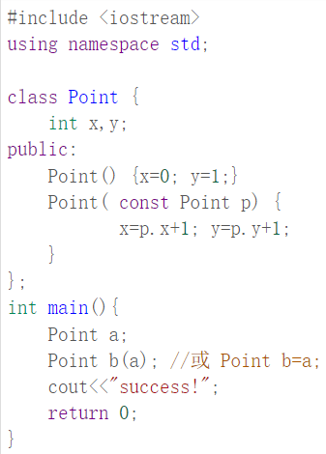

不用引用

Slide 45
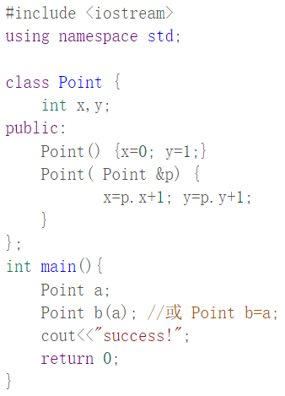

去掉const

Slide 46
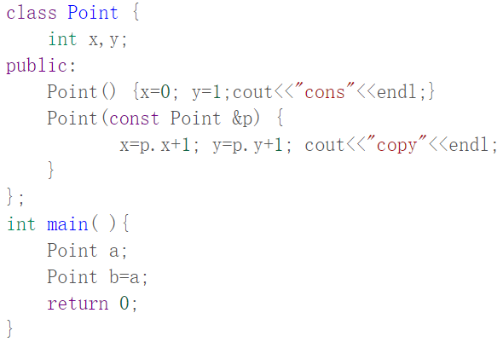
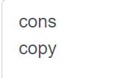
Notes:
本例去掉const也可以，已验证。因为此处只有a、b，没有临时匿名对象。

Slide 47
构造函数默认规则：
不写任何构造函数：则编译系统默认两个构造函数
只定义一般构造函数：编译系统还会默认拷贝构造函数
一旦定义了拷贝构造函数：编译系统不再默认任何构造函数
#include <iostream>
using namespace std;
class Point {
int x,y;
public:
Point(const Point &p) {x=p.x+1; y=p.y+1;}
};
void main( ) {
Point a;
Point b(a);
return;
}
//错误
Notes:
拷贝构造调用有三种情况：
1、定义对象时传了对象实参；2、函数的形参是对象，调用时要创建形参对象；3、返回对象，要创建匿名对象。
尽管有些情况不用const修饰拷贝构造形参，但：1、使用stl时引起混乱；2、函数返回对象时要创建临时对象（匿名对象），该对象是rvalue性质，像常量，不能修改，要求必须加const

Slide 48
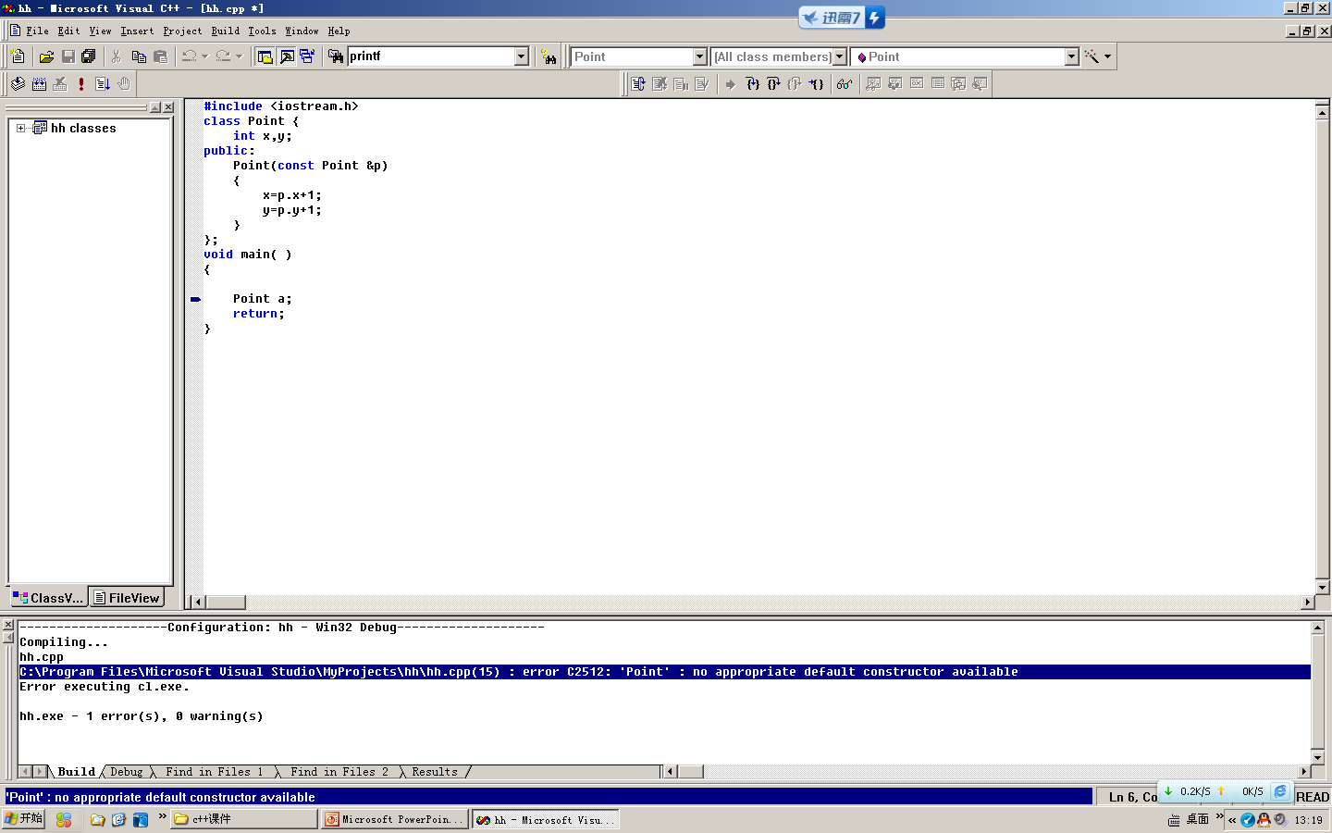

Slide 49
7、构造函数与析构函数调用的时机
(1)局部对象（包括形参对象）：进入函数（或代码块）时，调用其构造函数。退出时调用析构函数
stack
(2) static局部对象的：首次执行函数（或代码块）时调用一次构造函数，在main终止或调用exit函数时调用析构函数。
static Point a;
静态区
(3)全局对象：在文件中的任何其它函数（包括main）执行之前调用构造函数（但不同文件之间全局对象构造函数的执行顺序是不确定的）。
当main终止或者调用exit函数时调用相应的析构函数。
(4)动态对象：new、delete时分别调用构造、析构函数

Slide 50
8、构造函数与析构函数调用的顺序
(1) 两个对象在相同情况下，析构函数的调用顺序与构造函数相反
存在继承关系、使用虚函数时问题变得复杂
#include <iostream>
using namespace std;
class A {
public:
A() { cout<<"A::A"<<endl; }
~A(){ cout<<"~A::A"<<endl; }
};
class B {
public:
B() {cout<<“B::B”<<endl; }
~B(){ cout<<“~B::B”<<endl; }
};
int main() {
A a; //同等情况下
B b;
return 0; }
运行结果：
A::A
B::B
~B::B
~ A::A

Slide 51
(2)不同情况下，随情况而定
比如两个函数先后被调用：
又比如一个函数多次被调用：

Slide 52
由7、8可见：
构造函数调用顺序：
全局对象->局部自动（或静态）对象（按执行顺序）
析构函数调用顺序：
局部自动对象->main( )执行结束后，静态对象(局部或全局)->全局对象

Slide 53
举例： 演示构造函数、无参数构造函数、带参数的构造函数、
拷贝构造函数和析构函数的用法，以及浅拷贝问题：
string.h
string
name
“no name”
#include<iostream>
#include<cstring>
using namespace std;
class Student{
char *name;
public:
Student() { //无参数的构造函数
name=new char[40]; }
Student(const char *pName) //带参数的构造函数
{
name=new char[strlen(pName)+1];
strcpy(name, pName);
}
对象s
stack
heap
必须
name=pName; ?
Notes:
1、cstring是C标准库头文件<string.h>的C++标准库版本，其中声明的名称都是位于std命名空间中的，而不是后者的全局命名空间。实际内容跟 string.h 完全相同。
C++也保留string.h，为了与c兼容。
而string头文件中定义了string类，与上面两个的内容没有关系。
2、有些c++编译器，如g++，不支持strcpy_s。
?：这样做对象名字不能修改。
必须：也可将实参“no name”强制转换

Slide 54
Student(const Student& ss) { //拷贝构造函数
name=new char[strlen(ss.name)+1];
strcpy(name,ss.name);
}
void print() //输出对象的值
{ cout<<name<<endl; }
void setName(const char *newname) //setter
{ if (!name) strcpy(name,newname); }
char* getName() //getter
{ return name; }
//析构函数
~Student(){if (name) delete name;}
};
访问同类对象私有成员
定义析构函数是必要的
[]
Notes:
注意：一个对象的构造函数（含拷贝构造函数）中可以访问另一个对象的私有成员
介绍setter、getter：编程框架可自动生成；封装与灵活性的折中

Slide 55
//主函数
int main(){
Student s(“no name”); //常量字符串
Student s1=s; //或s1(s) ，调用了拷贝构造函数
s.print();
s1.print();
s.setName("new name"); //改变对象的结果
s.print();
s1.print();
return 0;
}
(char*)“no name”
运行结果：
no name
no name
new name
no name
Notes:
1、常量字符串分配在文字常量区，与代码区都是只读，并返回其地址作为参数。在现在的编译器下报警告：warning: ISO C++ forbids converting a string constant to ‘char*’ [-Wwrite-strings]。
需要将构造函数声明为：Student(const char *pName) ，const是必须的
s作为参数传递给拷贝构造函数

Slide 56
对本例子的分析：
不定义拷贝构造函数——导致浅拷贝问题
no name
no name
new name
new name
并且在程序退出的时候出
现了 错误！！

Slide 57
分析：
内存情况：C++的内存分成5个区，代码区、全局/静态区、堆、栈、文字常量区
Student s(“no name”);
Student s1=s; //或s1(s)
文字常量区
传常量字符串地址
“no name”
构造函数
构造函数
name
“no name”
name
“no name”
对象s
对象s
默认拷贝构造函数
拷贝构造函数
name
“no name”
name
对象s1
stack
heap
对象s1
stack
heap
定义拷贝构造函数时
不定义拷贝构造函数时
Notes:
还要解释为什么构造函数、setter函数形参加const：常量字符串做实参，将其地址传形参，形参如果是char*，则接下来允许对指向内容修改，这是不允许的。

Slide 58
对本例子的分析：不定义任何构造函数是什么情况？
//主函数
int main()
{
Student s;
s.print(); //导致野指针问题
return 0;
}

Slide 59
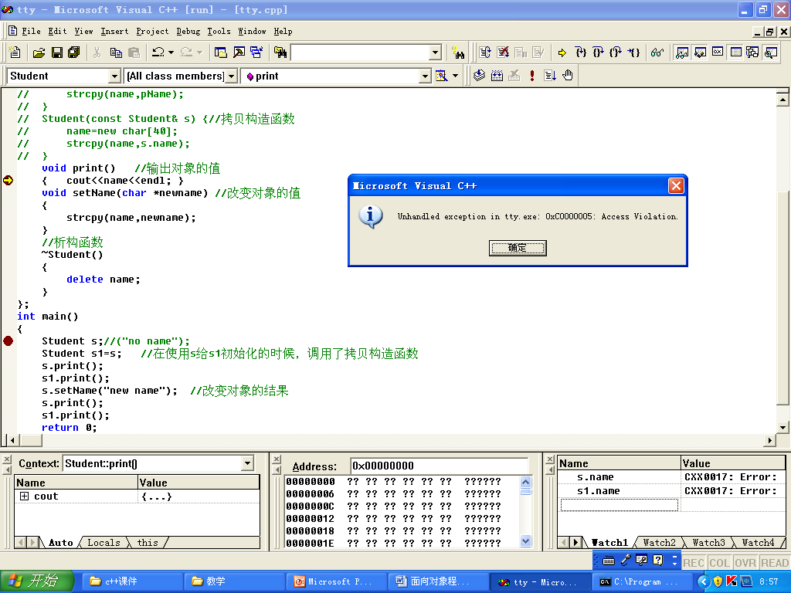
Notes:
去掉所有的构造函数,因为name是野指针

Slide 60
对于指针数据成员，很多情况要考虑用构造函数、拷贝构造函数动态分配空间
也要用析构函数释放空间

Slide 61
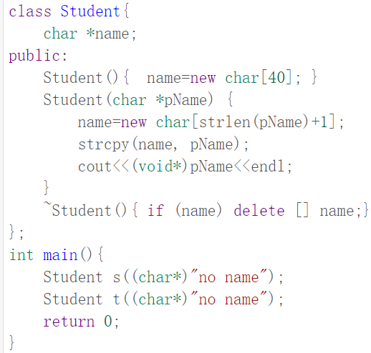

常量字符串的分配问题
这样做有风险
Notes:
省略了const，但要强制转换

Slide 62
举例： 构造函数不能显式调用：
#include <iostream>
using namespace std;
class Complex { //声明了一个Complex类
double real; //类中的数据成员
double imag;
public: //C++内的访问控制符
Complex() {real=0; imag=1;}
double realComplex()
{return imag;}
};
int main()
{
Complex a;
cout<<a.realComplex()<<endl;
a.Complex(); //语法错误
return 0;
}

Slide 63
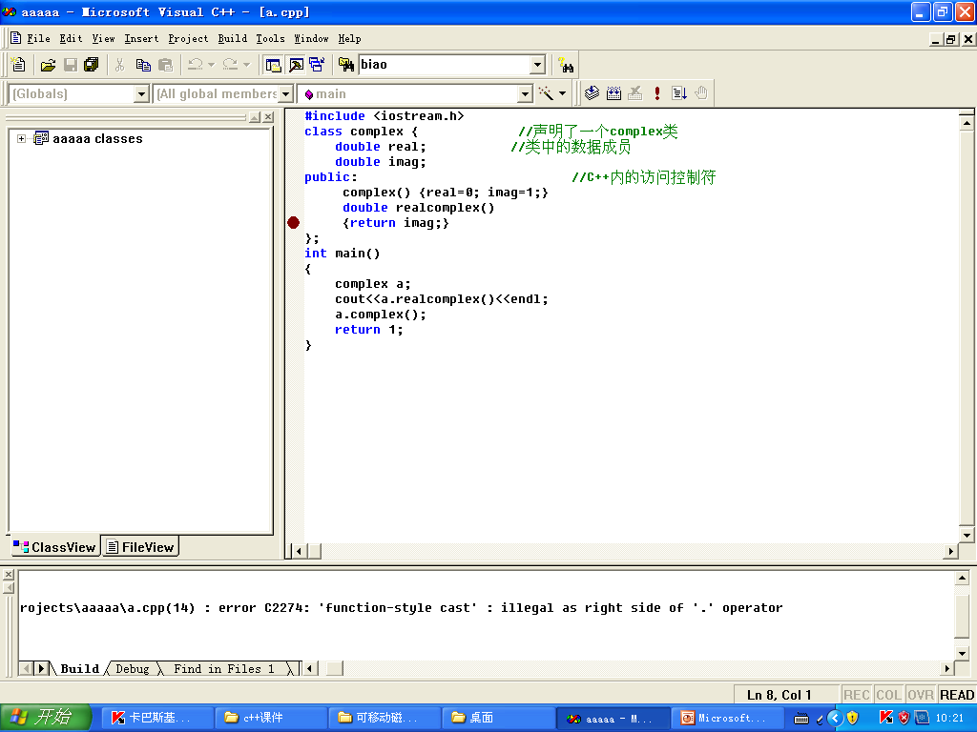

Slide 64
举例：但析构函数可以显式调用：
#include <iostream>
using namespace std;
class Complex { //声明了一个complex类
double real; //类中的数据成员
double imag;
public: //C++内的访问控制符
Complex() {real=0; imag=1;}
~Complex() {cout<<real<<endl;}
};
int main()
{
Complex a;
a.~Complex(); //合法，但被调用了两遍
return 0; //因此不该显式调用
}

Slide 65
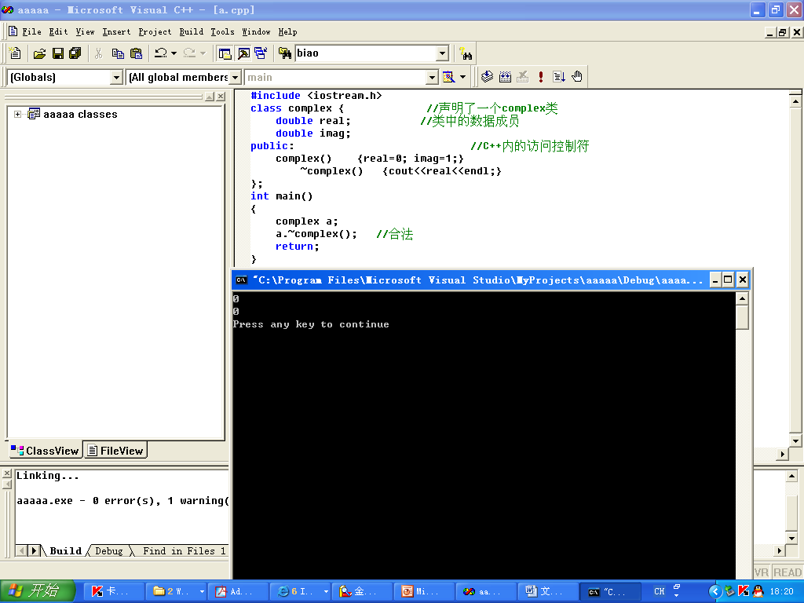

Slide 66
定义了一般构造函数，系统还会默认拷贝构造函数：
#include <iostream>
using namespace std;
class Complex { //声明了一个Complex类
double real; //类中的数据成员
double imag;
public: //C++内的访问控制符
Complex()
{real=0; imag=1;}
double realComplex()
{return imag;}
};
int main(){
Complex a;
Complex b=a;
cout<<a.realComplex()<<endl;
cout<<b.realComplex()<<endl; return 0;
}

Slide 67
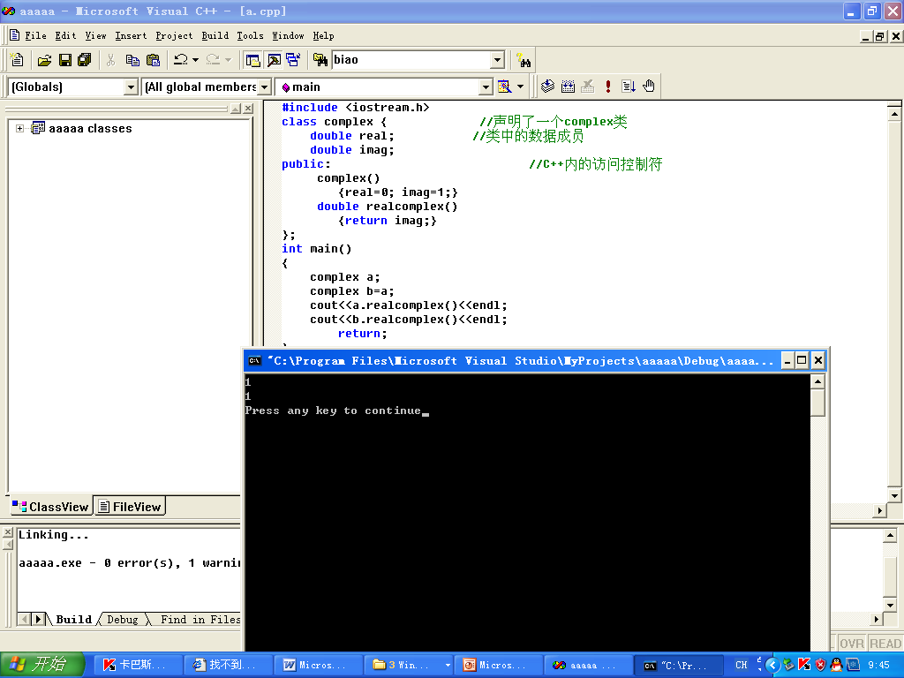

Slide 68
析构函数还有一个虚函数重写（运行时多态）问题
见第5章

Slide 69
1
类和对象的基本概念
2
构造函数和析构函数
3
对象数组、对象指针、对象参数
4
静态成员
5
友元
6
对象成员——对象嵌套

Slide 70
1、对象数组
2、对象指针
3、this指针
4、对象参数

Slide 71
1、对象数组：每个数组元素都是对象
#include <iostream>
using namespace std;
class Exam {
int x;
public :
void setX (int n) { x=n;} //设定对象的值: setter
int getX() { return x;} //获取对象的值:getter
};
int main()
{
Exam ob[4]; //声明了一个对象数组
int i;
for (i=0; i<4;i++) ob[i].setX(i); //改变值
for (i=0; i<4;i++) cout<<ob[i].getX()<<‘ ‘; //获取值
cout<<endl;
return 0;}
执行4次默认构造函数
Notes:
1、对象类似变量，都是存储空间，所以也能定义对象数据：都是顺序存储，都可以动、静创建。但重要区别是调用构造函数，而构造函数可能有参数，还涉及参数传递问题。
2、本例也说明对于私有成员往往定义接口间接读写：setter、getter

Slide 72
对象数组初始化时的传参问题：C++17
（1）如果构造函数有一个参数：可以直接在后面的花括号内提供实参。
（2）如果构造函数有多个参数：可以在花括号中分别写出构造函数名并在括号内指定实参，
或者实参用花括号表示
Notes:
第二种有构造优化问题

Slide 73
class exam {
public:
exam(int a){x=a;}
exam(int a,int b){x=a;y=b;}
……
};
int main(){
exam ob1[]={1, 2};
exam ob2[]={exam(1,2),exam(3,4)};
exam ob3[]={{5,6},{7,8}};
……
}
Notes:
见对象数组初始化.cpp

Slide 74
（3）如果是动态创建：假定用GCC
class exam {
int x,y;
public:
exam(int a){x=a;}
exam(int a,int b){x=a;y=b;}
......
};
int main(){
exam* b1=new exam[2]{1, 2};
exam* b2=new exam[2]{exam(1,2),exam(3,4)};
exam* b3=new exam[2]{{5,6},{7,8}};
......
}
不能省略
Notes:
1、静态时数组大小可省略，动态时不行
2、上述是gcc情况。vs2010不支持动态对象数组的这种初始化，支持静态数组的初始化。
3、对于1、2，调用构造函数进行类型转换为临时对象，然后new时调用拷贝构造，然后再释放临时对象。最后一遍编译再优化为直接调用构造函数创建数组中对象。

Slide 75
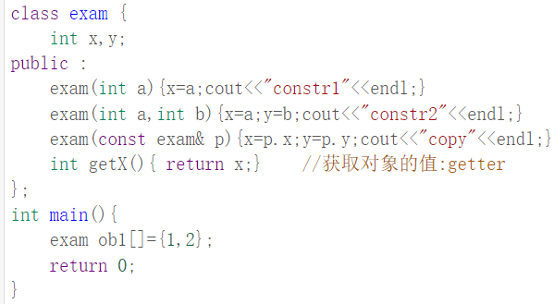


Slide 76
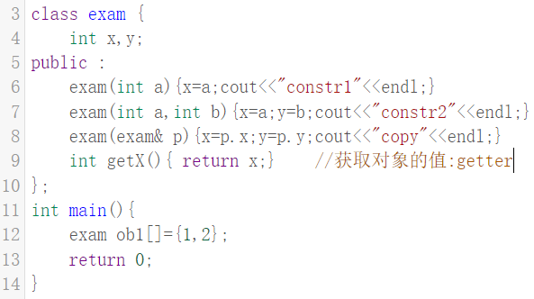
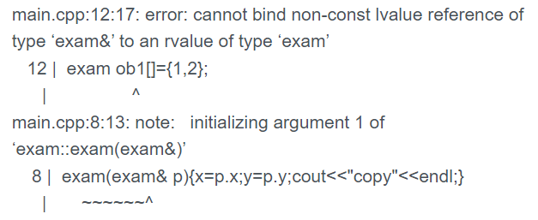
Notes:
尽管优化后最终没有调用拷贝构造，但优化前要调用拷贝构造，此时需要将拷贝构造参数绑定为临时（匿名）对象，是rvalue，const类型。

Slide 77
编译器对数组初始化处理：
以exam ob1[]={1, 2}为例，其它几种情况相同
1、调用构造函数，创建临时对象（属于rvalue对象）：exam(1)、exam(2)
2、调用拷贝构造函数创建ob1[0]、ob1[1]
3、再将上述代码进行构造优化，变为直接用右边实参调用构造函数创建数组中每个对象
因而，若自己写拷贝构造函数，参数的const不能省略！
Notes:
1、之前有 Point c=a;，此处第2步就是这种情况，只不过是数组——多个对象
2、编译器先写出优化前的代码，然后再优化。优化前要求临时对象为实参调用拷贝构造，故const不能省略，否则报错

Slide 78
2、对象指针：指向对象的指针
对象的访问：
通过对象的名字直接引用对象：.
通过指向该对象的指针引用对象： ->

Slide 79
class Exe{
int x;
public:
Exe(int a) {x=a;} //设定对象的值
void show() {cout<<x<<endl; } //输出对象的值
};
int main()
{
Exe ob(2), *p; //声明对象ob和类Exe的对象指针p
ob.show(); //使用对象名来引用
p=&ob;
p->show(); //使用对象指针来引用
p=new Exe(3); //简单变量也可创建：new int (3);
p->show();
delete p;
return 0;
}
Notes:
使用对象指针，更多会使用new创建。与静态定义的区别：1、分配区域不同；2、空间回收不同

Slide 80
3、 this指针
但编译器能修改
ClassName* const this;
（1）含义：
一个特殊的对象指针：编译器定义、维护、使用，总是指向当前对象。程序员可以用，但不能改变其值。
（2）理解：
哪个对象的成员函数正在执行，则该对象是当前对象
比如：A类有构造、成员函数func()，a、b是A的对象：
a.func();
b.func();
A c; //调用A构造函数时，当前对象是c

Slide 81
（3）使用：
在成员函数中访问本类其它成员时，可直接引用成员名
也可使用this指针：
this->成员名
Notes:
对象内部访问成员的一定是成员函数

Slide 82
class A {
public:
A(int x, int y) { X=x; Y=y;}
void Show() {cout<<X<<","<<Y<<endl;}
void Move() {this->Show();}
private:
int X, Y; //私有的数据
};
int main(){
A a(1,2), b(3,4);
a.Move();
b.Show();
return 0;
this->X
Notes:
代码见<3.1类的定义举例>

Slide 83
3、 this指针
上例中使用this的意义不大
以下给出一个典型使用场景
Notes:
this本是编译器定义、使用的指针常变量。一个对象的内存空间只存放数据成员，而成员函数放在别处（因为一个类所有对象的成员函数代码一样，所以只存一份，不放在对象中）。所以编译器在成员函数中定义一个this指针，指向对象。当成员函数访问对象的数据成员时，通过this找到对象的存储空间，可以访问其内部的数据成员。
我们在代码中也可使用this，但不能修改其值，因为是常量指针。 当然只是在有些情况需要使用，比如函数要返回当前对象本身。

Slide 84
典型使用场景：
运算符重载函数有时需要返回对象的引用，甚至必须是当前对象的引用，比如a++++。由于不能返回局部对象的引用则可以写成：
return *this;
以下模拟一个这样的例子：
类中有成员函数print、show，希望连续调用对象x的多个成员函数：
x.print().show();
所以print函数应返回当前对象x，从而继续调用其另一个成员函数show，所以返回*this。
此外，也体会返回对象、对象引用的区别。

Slide 85
典型使用场景：
运算符重载函数有时需要返回对象的引用，甚至必须是当前对象的引用，比如a++++，则可以写成：
return *this;
以下模拟一个这样的例子：
类中有成员函数print、show，希望连续调用对象x的多个成员函数：
x.print().show();
所以print函数应返回当前对象x，从而继续调用其另一个成员函数show，所以返回*this。
此外，也体会返回对象、对象引用的区别。
Notes:
流式编程

Slide 86
class MyTest {
int num;
public:
MyTest(int i){ //创建对象为当前对象
num=i; //编译器隐含改为this->num=i;
}
MyTest(const MyTest &xx){
num=xx.num; cout<<"copy "<<endl;
}
MyTest& print(){ //希望返回当前对象
cout<<num<<" "<<this<<endl;
return *this; //使用this指针返回对象自身
}
void show() {...}
};
Notes:
编译器将num改为this->num，所有“num=i;”相当于隐含使用了this
要返回对象的引用，但不能临时创建对象，做法之一是返回当前对象，当然也可以返回全局对象、new对象、静态局部对象等。
本例想反映运算符重载函数有时需要返回对象的引用，甚至必须是当前对象的引用的情况：执行x.print() = y时，希望x.print() 的结果仍为x，从而能够对x赋值

Slide 87
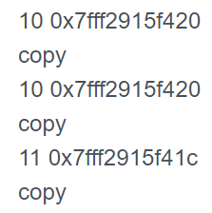
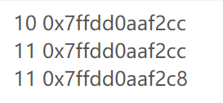
int main(){
MyTest x(10),y(11);
x.print() = y;
x.print();
y.print();
return 0;
}
x = y;
匿名对象 = y;
去掉&后，print返回对象
print返回引用
每个对象占4字节
返回的是一个匿名对象
Notes:
本题说明：
（1）返回简单类型不能做左值，因为返回的是rvalue，如果要做左值，则必须返回引用。
（2）返回对象、对象引用都可以做左值，但效果不同。返回对象做左值时实际返回的是一个匿名对象。
（3）有的时候需要返回对象的引用，但不能返回局部对象的引用，又没有全局对象（与面向对象的思想向佐），此时this指针就很有用。
如果不用this，定义局部对象不行，也可以考虑new对象
如果想证明匿名对象的存在，语句改为：x.print().print()=y;
关于返回匿名对象的问题：
（1）返回匿名对象时，如果编译器不做任何优化，则显然需要执行拷贝构造函数。但如果只使用了RVO、NRVO，则将函数的返回变为函数的参数，并且该参数是引用，因而不再使用拷贝构造函数。
（2）详见：https://blog.csdn.net/yao_zou/article/details/50759301 C++中的RVO和NRVO
RVO (return value optimization) 和NRVO (named return value optimization) 是C++函数返回一个对象时常用的优化技术，消除临时对象的构造和析构成本。
本例（print返回对象，不是引用时）中没有使用RVO，创建匿名对象需要调用拷贝构造函数，并且调用了3次。

Slide 88
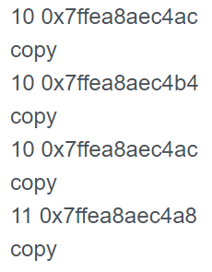
进一步验证匿名对象：
int main(){ //print返回不加&
mytest x(10),y(11);
x.print().print() = y; //类似java的流式编程
x.print();
y.print();
return 0;
}
x：4字节
匿名对象
x
y：4字节
堆栈倒着长
Notes:
本段代码没写析构函数，如果写，可以看到，在赋值运算符重载函数结束时，匿名对象被析构

Slide 89
函数返回对象、对象引用的区别：
返回对象：创建临时（匿名）对象
返回对象引用：返回已有对象（当前、全局、堆上对象）
但：都可以做左值

Slide 90
（4）编译器为何使用this指针？
C++对象模型：每个对象的内存空间只存放（非静态）数据成员，而成员函数放在代码区，整个类只有一份。
“mytest x(10), y(11)”导致分别执行x、y构造函数：
代码一样，编译器如何区分不同对象的num？
x
y
num
num
数据区
（静态区/栈/堆）
mytest(int i){
num = i;
}
代码区
成员函数、外部函数
存放在此区域
Notes:
代码中只有num，不知哪个对象的num，更不知道存储地址在哪里，所以硬件是无法执行的，需要编译器想办法修改。

Slide 91
编译器如何使用this指针：
x
y
num
num
执行谁的成员函数，则this指向谁
数据区
this
this
mytest x(10);
mytest y(11);
mytest(int i, mytest *const this’){
this’->num = i;
}
(2)修改成员函数：
增加一个参数——this’
数据成员前加“this’->”
使其变为外部函数
代码区
(3)修改调用语句：
传实参——this
数据成员前加“this->”
使其变为外部函数
mytest x(10,this);
mytest y(11,this);
Notes:
提问：既然一个类的所有对象成员函数相同，并且只存一份，为什么不能用”类名::（非静态）成员函数”来调用？为什么用函数指针输出成员函数地址时却使用类名::（非静态）成员函数？

Slide 92
问题：
若A类有成员函数func()，a、b是A的对象，为什么要用“对象名.”调用成员函数？不该用“类名::”调用吗？
a.func();
b.func();
相反，若打印成员函数地址，则使用“类名::”
void (A::*Func)(); //定义函数指针变量Func
Func=&A::func; //赋值
cout<< (void*)Func;//强制转换并输出
Notes:
用类名::函数调用则无法实现this机制

Slide 93
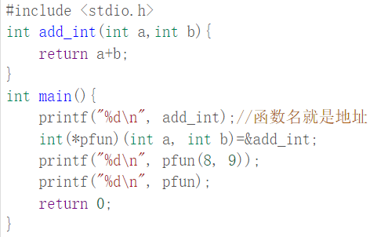
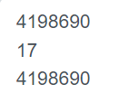
C语言的函数指针
Notes:
取地址符&可省略

Slide 94
有对象指针，当然也有对象的引用

Slide 95
4、对象参数
对象可以作为参数传递给函数，其方法与传递其他类型的数据相同：
(1) 向函数传递对象本身：单向赋值传递
(2) 向函数传递对象引用：引用传递
Notes:
函数返回可以是对象、对象引用或对象指针

Slide 96
class tr { //声明类tr
int i;
public:
tr (int n ) {i=n; } //构造函数
void setI(int n) {i=n;} //设定对象的值
int getI() {return i;} //获取对象的值
};
void sqr_it (tr ob)
{
ob.set_i(ob.getI()*ob.getI()); //求属性i平方
cout<<“i value is ”<<ob.getI();
cout<<“\n”;
}
tr &ob
Notes:
注意：参数是对象，则创建时要调用拷贝构造函数。因此有效率问题

Slide 97
int main()
{
tr obj(10);
sql_it(obj); //使用传值的方式传递对象obj
cout<<“but , obj.i is unchanged in main: ”;
cout<<obj.get_i(); //对象obj的值不改变
return 0;
}
如果要改变对象的状态，要采用传递对象地址的方式：
sql_it (tr *ob)
或者采用引用传递：
sql_it (tr &ob)
//即使无需改变对象状态，使用引用传递的效率较高

Slide 98
综合训练1
题目：定义一个描述学生通讯记录的类，数据成员包括：姓名、学校、电话号码和邮编；成员函数包括：输出各个数据成员的值，以及各个数据成员的getter/setter函数。
分析：
姓名、学校和电话号码的数据长度是可变的
动态的数据结构
邮编的长度是固定的
字符数组
将数据成员均定义为私有的
1个成员函数：输出所有的成员数据
4个成员函数：分别设置姓名、单位、电话号码和邮编
4个成员函数：获取姓名、单位、电话号码和邮编
主函数：完成简单的测试工作
Notes:
分析：分析有几个什么类，定义类
两种做法：第一，定义通讯录类，其中用数组或链表放通信记录。第二，定义通信记录类。

Slide 99
#include < iostream >
using namespace std;
#include <string.h>
class commu{
char *pName; //姓名，数据成员为私有
char *pSchool; //单位
char *pNum; //电话号码
char Box[10]; //邮编
public:
void Print(void) //输出数据成员
{
cout<<"姓名:"<<pName<<'\t';
cout<<"单位:"<<pSchool<<'\t';
cout<<"电话号码:"<<pNum<<'\t';
cout<<"邮编:"<<Box<<'\n';
}
commu(char *,char *,char *,char *);
~commu(); //释放数据成员占用的空间

Slide 100
commu:: commu(const char *name, const char *unit, const char *num, const char *b)
{ //完成初始化
pName = new char [strlen(name)+1];
strcpy(pName,name);
pSchool = new char [strlen(unit)+1];
strcpy(pSchool,unit);
pNum = new char [strlen(num)+1];
strcpy(pNum,num);
strcpy(Box,b);
}
commu ::~commu()
{
if(pName) delete [] pName;
if(pSchool) delete [] pSchool;
if(pNum) delete [] pNum;
}
Notes:
strcpy连同结束标志‘\0’一起复制，加1是必要的

Slide 101
为什么释放？
void SetName(char *name) //setter函数
{
if(pName ) delete [ ] pName; //释放存储空间
pName = new char[strlen(name)+1];//申请存储空间
strcpy(pName,name);
}
void SetShcool(char *unit) //置学校名称
{
if( pSchool ) delete [] pSchool;
pSchool = new char[strlen(unit)+1];
strcpy(pSchool,unit);
}
Notes:
函数名用大驼峰

Slide 102
void SetNum(char *num) //设置电话号码
{
if( pNum ) delete [ ] pNum;
pNum = new char[strlen(num)+1];
strcpy(pNum,num);
}
void SetBox(char *mailnum) //设置邮编
{
strcpy(Box,mailnum);
}

Slide 103
如果不想让主调函数修改字符串？
const
char *GetName(void) //获取姓名
{ return pName; }
char *GetScool(void ) //获取学校
{ return pSchool; }
char *GetNum(void) //获取电话号码
{ return pNum; }
char *GetBox(void) //获取邮编
{ return Box; }
};

Slide 104
void main(void ){
commu c1("张建国","西安交通大学","029-82670162","210024");
commu c2("李国强","西安理工大学","029-852670164","210015");
c1.Print();
c2.Print();
c1.SetName("王国安");
cout<<c1.GetName()<<'\n';
c1.SetScool("南京理工大学");
cout<<c1.GetScool()<<'\n';
c1.SetNum("025-88755635");
cout<<c1.GetNum()<<"\n";
c1.SetBox("210090");
cout<<c1.GetBox()<<"\n";
c1.Print();
}
Notes:
对于常量字符串(“张建国”，编译器先在常量区分配，然后把其地址作为实参

Slide 105
综合训练2
题目：
(1) 编程序实现矩阵运算；
设计一个矩阵类 Matrix( 矩阵由二维数组实现 )
(2) 练习将这个矩阵类的对象作为参数传送到函数 Mul() ，用普通、指针和引用三种方法实现，并要注意这三种方式的区别：
①直接传送： Mul(Matrix a ， Matrix b) 。实际上只是传送值，在函数中针对对象的任何修改均不影响该对象本身。
②指针传送： Mul(Matrix *pa ， Matrix *pb) 。要注意指针的级数。
③引用传送： Mul(Matrix & a ， Matrix & b) 。这种调用将影响参数的实际值。

Slide 106
(3)将 Mul() 函数实现：完成对传送的两个 Matrix 对象的相乘运算。
下面给出矩阵相乘的算法：
①矩阵 a[i][j] 与矩阵 b[x][y] 相乘，条件是 j==x 。
②乘积是一个新的矩阵 c[i][y] ，其中 c[i][y] 的值是∑ (a[i][k]* b[k][y]) ，其中 K ＝ 0,l,…,j-1
③三层循环
b00 b01
b10 b11
b20 b21
b30 b31
a00 a01 a02 a03
a10 a11 a12 a13
a20 a21 a22 a23
3×4
4×2
3×2

Slide 107
分析:
① 建立一个工程，在工程中定义一个 Matrix 类：
class Matrix
{
private :
int mx[row][column];
……
}
?
?
Notes:
有分配空间和对矩阵赋值的功能。

Slide 108
int **pMatrix
pMatrix
pMatrix[0][0]
pMatrix[0]
0
1
pMatrix[1]
0
1
int *
pMatrix[2]
0
1
pMatrix[3]
0
1
pMatrix[4]
0
1
数据成员：
二级指针：int **pMatrix
数组每维的大小：unsigned int x，unsigned int y
构造函数有两个形参，根据形参创建动态二维数组：
pMatrix ＝ new int *[x]；
for (i=0;i<x;i++) pMatrix[i]=new int[y]

Slide 109
② 设计成员函数，完成对数组的赋值的功能。本例中定义的成员函数为 SetValue()
③ 参考以上的说明，以常用三种方式实现向 Mul() 函数传送参数，并返回矩阵相乘的结果。
void Mul(Matrix &a, Matrix &b){
Matrix c(a.GetRows(), b.GetColumns());
......
}

Slide 110
#include < iostream >
using namespace std;
#include <String.h>
class Matrix
{
private :
int rows,columns;
int ** pMatrix;
public :
Matrix( int rows, int columns);
Matrix( Matrix & );
~Matrix();
int GetRows();
int GetColumns();
void SetValue();
void Mul(Matrix &a, Matrix &b);
};
这是什么？
形参名可省略
已知矩阵a、b
调用c的Mul，得到矩阵c
此处也存在其它做法
Notes:
为了是的函数mul能访问两个矩阵的二级指针，完成乘法

Slide 111
int Matrix::GetRows()
{ return rows;} ;
int Matrix::GetColumns()
{ return columns;} ;
Matrix::Matrix( int x, int y)
{
rows = x;
columns = y;
pMatrix = new int *[x];
for (int i=0 ;i<x;i++)
pMatrix[i] = new int[y];
}
Matrix:: ~ Matrix()
{
for ( int i = 0; i < rows; i++ )
delete[]pMatrix[i];
delete[]pMatrix;
}
对私有数据成员的操作
次序

Slide 112
void Matrix::SetValue()
{
int i,j,value;
for (i = 0 ; i< rows; i++ )
{
for (j = 0 ;j < columns;j ++ )
{
cout<<"第"<<i<<"行";
cout<<"第"<<j<<"列:" ;
cin>>value;
cout<<endl;
pMatrix[i][j] = value;
}
}
}
//(pMatrix[i])[j]
Notes:
这样写对不对？C对数组的访问

Slide 113
// 拷贝构造函数
Matrix::Matrix(Matrix & M)
{
for ( int i=0 ; i<M.rows; i++ )
for ( int j=0 ; j<M.columns; j++ )
pMatrix[i][j] = M.pMatrix[i][j]; //这样对么？
} //被拷贝矩阵对象的行列数？
Notes:
此段程序不够完善

Slide 114
void Matrix::Mul(Matrix & a, Matrix & b) //ai,aj,bi,bj
{
Matrix c(a.GetRows(),b.GetColumns());
int temp=0 ;
for ( int ai=0; ai<a.GetRows(); ai++ )
{
for (int bj=0; bj<b.GetColumns(); bj++ )
{
for (int aj=0; aj<a.GetColumns(); aj++ )
temp = temp + a.pMatrix[ai][aj] * b.pMatrix[aj][bj];
c.pMatrix[ai][bj] = temp;
temp = 0 ; }
}
for ( int i = 0 ;i < c.GetRows();i++ ) { // 输出相乘后的矩阵
cout<<'\n' ;
for ( int j = 0 ;j < c.GetColumns();j++ )
cout<<c.pMatrix[i][j]<<" ";}
}
Notes:
此处的设计有多种选择，可以让当前对象作为参加乘法的矩阵之一

Slide 115
int main() { // 主函数
Matrix Ma(2, 3), Mb(3, 2);
Ma.SetValue(); Mb.SetValue();
for (int i=0; i<Ma.GetRows(); i++)
{
cout<<'\n' ;
for (int j=0 ;j<Ma.GetColumns();j++)
cout<<Ma.pMatrix[i][j]<<" ";
}
cout<<endl;
Matrix Mc(2, 2);
Mc.Mul(Ma,Mb);
for ( i=0;i<Mc.GetRows();i++)
{
cout<<'\n';
for(int j=0;j<Mc.GetColumns();j++)
cout<<Mc.pMatrix[i][j]<<" "; }
return 0;
}

Slide 116
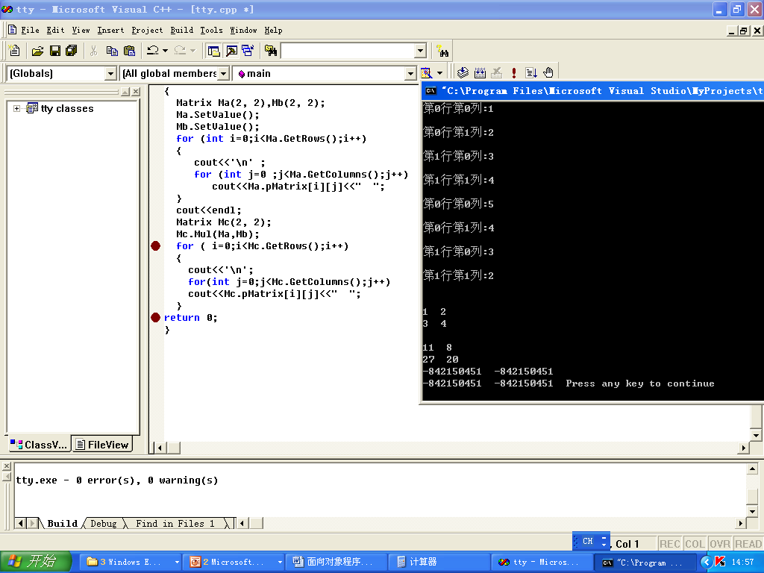
Notes:
为什么矩阵Mc的结果不对？应该怎么做？返回对象（不是引用）行吗？

Slide 117
综合训练3
题目：编程实现堆栈——先入后出（FILO）的数据结构；
功能：入栈、出栈、堆栈拷贝等操作
面向对象分析：有哪些类，而不是有哪些功能。
类中成员：顺序存储、非顺序存储都可以；
堆栈大小可变：动态存储结构
空栈
5.0入栈
6.0入栈
6.0出栈
栈顶
”指针”
栈顶
”指针”
栈顶
”指针”
6.0
栈顶
”指针”
6.0
5.0
5.0
5.0
Notes:
可以直接使用stl，但应该搞清楚实现方法，stack是其中之一
程序分析：1、需要定义堆栈类；2、成员有哪些？3、可以是空堆栈，或满堆栈两种类型

Slide 118
实现：
空栈：
point=0
入栈：
pStack[point++]=x
出栈：
x=pStack[--point]
入栈要判满
出栈要判空
堆栈大小：nMax
堆栈pStack
栈顶指针：
int point
pStack=new float[i]

Slide 119
#include < iostream >
using namespace std;
class MStack{
float *pStack; //指向堆栈的指针
int nMax; //堆栈的大小
int point; //栈顶指针
public:
MStack(int n=100) { //带缺省值的构造函数
pStack=new float[n];
nMax=n;
point=0;
}
float Push(float); //入栈
float Pop(void); //出栈
void CopyStack(MStack &); //拷贝堆栈
void Print(void); //打印堆栈数据
~MStack(); //析构函数
};
Notes:
故意不用构造、析构、函数，以其展示不方便性。

Slide 120
void MStack ::Print(void)
{
cout<<"堆栈中数据个数为："<<point;
cout<<"数据（从栈顶开始）：";
for (int i=point-1;i>=0;i--)
cout<<pStack[i]<<'\t';
cout<<'\n';
}
void MStack :: ~MStack(void)
{
if (pStack) delete [] pStack;
}
Notes:
New时失败返回null，因此此处要判断

Slide 121
float MStack ::Push(float x)
{
if (point>=nMax){
float *temp;
temp= new float[nMax+10];
for (int i=0;i<point;i++)
temp[i]=pStack[i];
delete [] pStack;
pStack=temp;
nMax+=10;
}
pStack[point++]=x;
return x;
}

Slide 122
float MStack ::Pop(void)
{
if (point>0) return pStack[--point];
else return -1;
}
void MStack ::CopyStack(mStack &a) //效率问题
{
if (&a !=this)
{
if (nMax) delete [] pStack;
pStack= new float[a.nMax];
nMax=a.nMax;
point=a.point;
for (int i=0;i<a.point;i++)
pStack[i]=a.pStack[i];
}
}
&是什么？

Slide 123
void main(void) {
MStack s1,s2(25);
for (int i=100;i<=105;i++)
s1.Push(i*25.5);
for (i=200;i<=205;i++)
s2.Push(i+50.5);
s1.Print(); s2.Print();
s2.Push(560.5); s2.Print();
s1.CopyStack(s2);
s1.Print(); s2.Print();
}

Slide 124
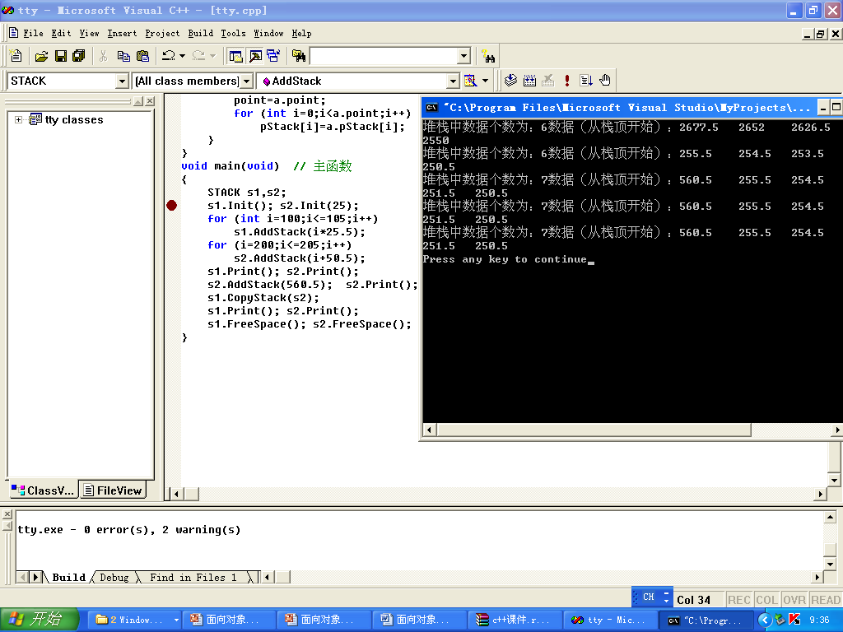

Slide 125
1
类和对象的基本概念
2
构造函数和析构函数
3
对象数组、对象指针、对象参数
4
静态成员
5
友元
6
对象成员——对象嵌套
Notes:
包括静态数据成员、静态成员函数

Slide 126
1、 静态数据成员的必要性
作用：为了解决同类对象间的数据共享问题
数据存放在变量中，实际就是共享变量
就是只有一个变量，大家都能访问（读写）
Notes:
静态数据成员放在静态区，整个类只有一份

Slide 127
对象放在哪里？——C++的内存模型
假设定义了Student类，有数据成员a
x
a
函数外定义： Student x;
y
a
函数内定义： static Student y;
静态区
z
a
函数内定义： Student z;
stack
动态定义： Student *p=new Student;
*p
a
heap
每个对象有各自的a，尽管能相互访问，但不是共享。
能不能同类对象共享同一个a——本类范围内的全局变量—— 共享数据？
Notes:
静态局部对象放在静态区，很少用
见静态局部对象.cpp

Slide 128
1、 静态数据成员的必要性
实现数据共享的方法：
(1) 全局变量：整个应用程序都可见，在任何地方都可以对它进行修改——与封装的思想相左。
×
(2)静态数据成员：只在同类的所有对象之间共享数据
√
静态数据成员是全局变量的替代
静态数据成员该私有 or 公有？
静态数据成员能存放在对象里吗？
Notes:
静态数据成员放在静态区，整个类只有一份

Slide 129
1、静态数据成员定义、初始化：
class Student {
static int count; //静态数据成员，统计学生数
int No;
public:
Student()
{ count++; No=count; }
void print() {
cout <<“Student”<<No<<“ ”;
cout<<“cout=”<<count<<endl;
}
};
int Student::count=0; //初始化静态数据成员
//静态数据成员一般私有
加类名，但不写static
Notes:
1、私有、公有？
2、能否在：1、类体；2、构造函数；中初始化？ 定义类后就分配静态数据成员，就可以用了
3、这种初始化是必须的，C++编译器看到初始化才为静态数据成员分配内存。如果没写则报错：undefined reference to `A::a‘，就是静态数据成员还没有引用——地址
而且是在没有任何对象前就创建，在静态区

Slide 130
main() //主函数
{
Student stud1; //静态变量count变为1
stud1.print(); //count=1，No=1
cout<<“--------------\n”;
Student stud2; //静态变量count变为2
stud1.print(); // count=2，No=1
stud2.print(); // count=2，No=2
return ;
}
stud1
No
在定义所有对象
创建前就分配了
count
stud2
No
stack
全局数据区(静态区)
Student的所有对象共享成员count的同一个拷贝，对所有对象所共有的
Notes:
在定义对象前count就存在，但私有，main函数不能访问，要靠静态成员函数访问

Slide 131
2、 静态数据成员的本质：与普通数据成员区别
（1）整个类在内存中只有一份拷贝，位于静态区
（2）任何对象定义前就为静态数据成员分配空间，编译器遇到初始化语句时，故在没有对象时即可访问。
（3）静态数据成员可看成本类的数据成员——类成员，因此可用“类名::”来访问。
也可以看成属于本类每个对象，因此可用“对象名.” 来访问
Notes:
静态数据成员放在静态区，整个类只有一份

Slide 132
静态数据成员的使用：
（1）在类体内定义：必须有static，一般定义为私有
（2）在类体外初始化：类型 类名::静态数据成员=值；
初始化注意事项：
初始化时不能写static
编译器在遇到初始化语句时才为静态数据成员分配空间，所以不写初始化语句必然编译错误
静态数据成员属于整个类，在没有定义对象时就存在，这就是为什么不能在构造函数中初始化的原因。
Notes:
加了反而错
另外，静态数据成员可被继承：基类及其所有子类共用该基类的同一个静态成员变量。详见静态数据成员可被继承.cpp

Slide 133
3、静态成员函数——类成员函数
定义：在类定义中，前面有static说明的成员函数。
含义：静态成员函数属于整个类——类方法，
当然也属于类中的每个对象。
通过
类名::调用
通过
对象名.调用

Slide 134
class Student{
public:
Student() {noOfStudents++;}
static int number() { //静态成员函数
return noOfStudents;
}
protected:
char name[40];
static int noOfStudents;
};
int Student::noOfStudents=0; //初始化静态变量
int main(){
cout<<Student::number()<<endl;//定义对象前用类名引用
Student s;
cout<<s.number()<<endl; //用对象引用静态成员函数
return 0;
}

Slide 135
运行结果为：
0
1
结论：使用对象名和类名去引用静态成员函数，两者的作用实质上是一样的，使用对象去引用的时候使用的也只是对象的类型。

Slide 136
静态成员函数的特点和注意：
(1)访问控制：静态成员函数可直接访问静态成员，但一般不能直接访问非静态成员，必要时通过特殊方式来访问。
原因：非静态成员有对象才存在
相反，非静态成员函数可任意访问静态、非静态成员
那么，静态成员函数的作用何在？
(2) 可以用类名::静态成员函数访问，也可以用对象名.静态成员函数访问
意义：使用静态成员可以在建立任何对象之前处理静态成员，普通的成员函数做不到这个功能

Slide 137
静态成员函数的特点和注意：
(4)在一般的成员函数中都隐含有一个this指针，用来指向对象自身，而在静态成员函数中没有this指针，这是无法访问非静态成员的技术原因。
(5)静态成员函数可以定义成内联的，也可以在类外定义，在类的外部定义时不要使用static修饰符
(6)静态数据成员和一般成员一样，同样遵循
public/private/protected访问规则

Slide 138
静态成员函数不能引用非静态数据成员
#include <iostream>
using namespace std;
class Student{ //定义了Student类
public:
int aaa;
static int number() //静态成员函数
{ cout<<aaa<<endl; //错误
return noOfStudents;}
protected:
char name[40];
static int noOfStudents;
};
int Student::noOfStudents=1; //初始化静态变量
void main()
{
Student s;
cout<<s.number()<<endl; //使用对象引用静态成员函数
cout<<Student::number()<<endl; //使用类名引用该函数
}
Notes:
原因：防止未定义对象时访问其成员

Slide 139
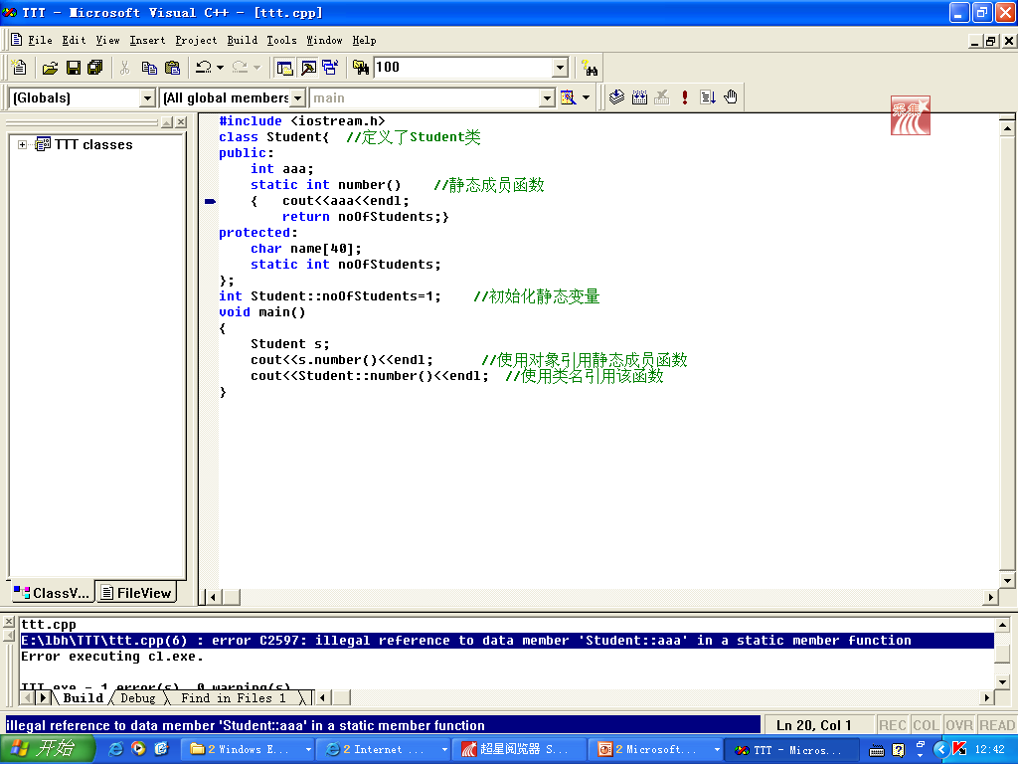

Slide 140
静态成员函数通过特殊手段能引用非静态数据成员一
class Student{
public:
int aaa;
static int number( Student &ss) //传对象或对象的引用
{ cout<<ss.aaa<<endl;
return noOfStudents;}
protected:
char name[40];
static int noOfStudents;
};
int Student::noOfStudents=1; //初始化静态变量
int main(){
Student s,ss;
cout<<s.number(ss)<<endl; //使用对象引用静态成员函数
//cout<<Student::number()<<endl;
return 0;
}
Notes:
体会：之所以一般情况不能引用非静态数据成员，因为可能还没有对象；而当访问引用的非静态成员，则对象肯定在

Slide 141
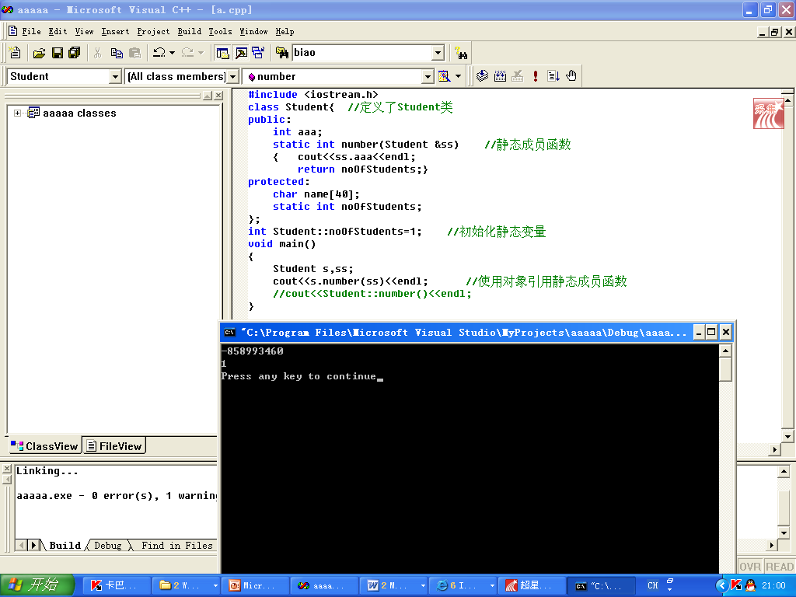

Slide 142

静态成员函数通过特殊手段能引用非静态数据成员二
class Student{
int a;
public:
Student(int x):a(x){}
static void number(Student t) {
cout<<t.a<<endl;
}
};
int main(){
Student s(1),ss(2);
s.number(ss);
return 0;
}
构造函数初始化列表
a=x;
Notes:
体会：之所以一般情况不能引用非静态数据成员，因为可能还没有对象；而当访问局部对象的非静态成员，则对象肯定在

Slide 143
静态成员函数不能访问非静态成员函数
class Student{
public:
void show() {cout<<noOfStudents<<endl;}
static int number() { //静态成员函数
show(); //错误
return noOfStudents;}
protected:
char name[40];
static int noOfStudents;
};
int Student::noOfStudents=1; //初始化静态变量
int main(){
Student s;
cout<<Student::number()<<endl; //用类名引用该函数
return 0;
}
Notes:
反过来，非静态函数可访问静态成员

Slide 144
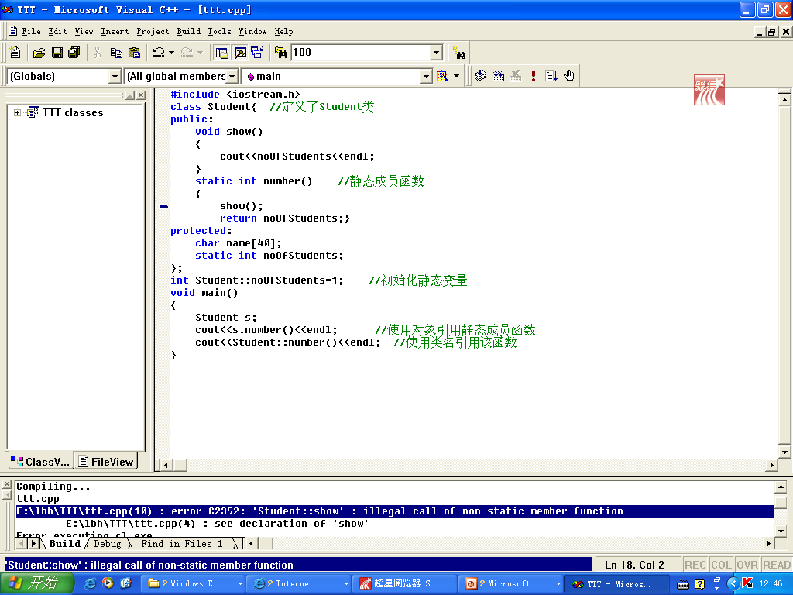

Slide 145
综合举例：对对象个数进行计数
#include <iostream>
using namespace std;
#include <cstring>
#include <assert.h> //或 <cassert>，使用assert宏¹
class Student{ //定义了Student类
public:
Student(const char *, const char *);
~Student();
const char* getFirstName() const;
const char* getLastName() const;
static int getCount(); //静态成员函数
private:
char *firstName; //小驼峰命名法
char *lastName;
static int count; //静态数据成员
};
常量成员函数：
不能修改数据成员
Notes:
1、ASSERT宏在调试程序时经常使用，在程序运行时它计算括号内的表达式，如果表达式为FALSE (0), 程序将报告错误，并终止执行。否则继续执行后面的语句。便于查找错误。ASSERT只有在Debug版本中才有效，如果编译为Release版本则被忽略。
2、If you are returning an object of a user-defined type by value as a const, it means the returned value cannot be modified. If you are passing and returning addresses, const is a promise that the destination of the address will not be changed
两个名字私有，但为了折中灵活性，增加了getter函数，但返回加了const，使其它人不能根据地址修改名字。
3、常量成员函数：函数首部最后加了const。有以下性质：
（1）实质上是在该成员函数内把this指针定义成指向常量对象的常量指针，因此，常量成员函数体内this指针不能重新定向，它总是指向调用该常量成员函数的对象，而且，该对象的数据成员也不可以被修改。
（2）常量对象只能调用它的常量成员函数，而不能调用普通成员函数。

Slide 146
类的外部定义时
不用static修饰符
int Student::count=0; //初始化静态变量
int Student::getCount() {return count;}
Student::Student(const char * first, const char * last)
{
firstName=new (nothrow) char[strlen(first)+1];
assert(firstName!=0); //确保内存正确分配
strcpy(firstName,first);
lastName=new char[strlen(last)+1];
assert(lastName!=0);
strcpy(lastName,last);
++count; // 记录学生对象个数
cout<<"Student constructor for "<<firstName
<<" "<<lastName<<" called."<<endl;
}
静态成员只能
访问静态成员
一般成员可
访问静态成员
Notes:
new分配失败则返回0， 或用new.h里的set_new_handler()设置出错时调用的函数
Count私有，其它人不能访问，但此处的初始化语句不是被访问，因为放在所有语法元素的外部。
C++编译时可以设置debug版或release版。

Slide 147
Student::~Student()
{
cout<<"~Student() called."<<endl;
delete [] firstName;
delete [] lastName;
--count;
}
const char* Student::getFirstName() const
{
return firstName;
}
const char* Student::getLastName() const
{
return lastName;
}
常量成员函数
Notes:
注意有意识使用const

Slide 148
int main(){
cout<<"Number of Sts before initantiation is "
<<Student::getCount()<<endl;
Student* e1ptr= new Student("Susan","Barker");
Student* e2ptr= new Student("Robert","Jones");
cout<<"Number of Sts after initantiation is "
<<e1ptr->getCount()<<endl;
cout<<"\n\nstudent1:"<<e1ptr->getFirstName()<<" "<<e1ptr->getLastName()
<<"\nstudent2:"<<e2ptr->getFirstName()<<" "<<e2ptr->getLastName()<<"\n\n";
delete e1ptr; //干了什么？
delete e2ptr;
cout<<"Number of Sts after delete is ";
cout<<Student::getCount()<<endl;
return 0;
}

Slide 149
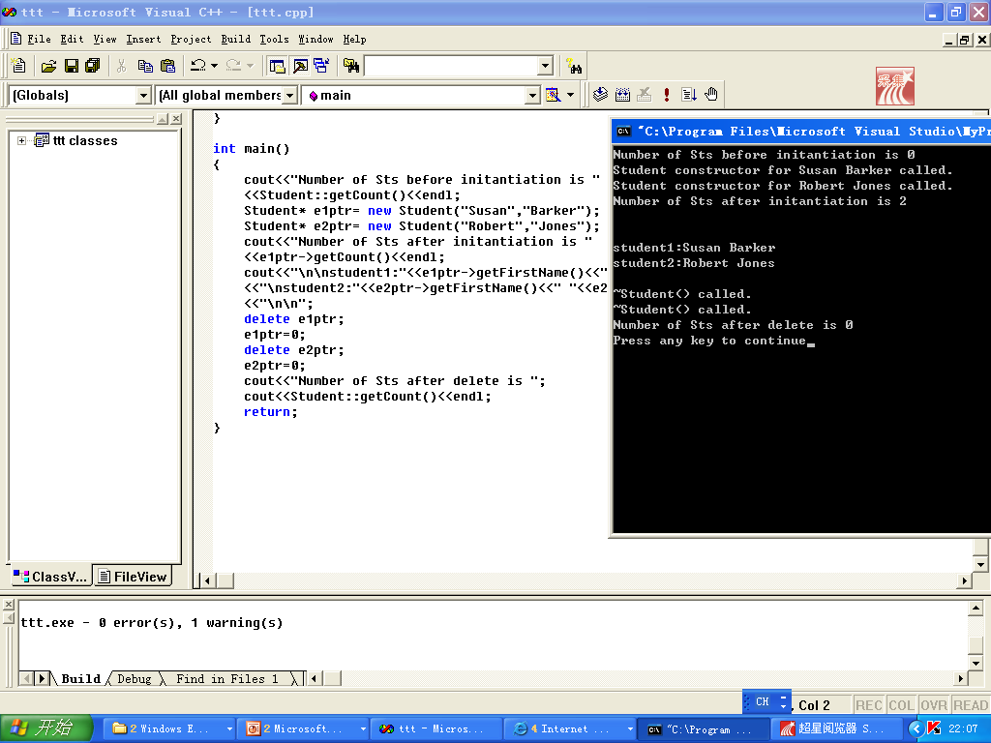

Slide 150
返回类型有const，则不能修改
#include <cstring>
class Student{
char *firstName;
public:
Student(const char *);
~Student() {delete [] firstName;}
const char* getFirstName() {return firstName;}
};
Student::Student(const char * first){
firstName=new char[strlen(first)+1];
strcpy(firstName,first);
}
int main(){
char* q;
Student s("abc");
q=s.getFirstName(); q[1]='w';
return 0;
}

Slide 151
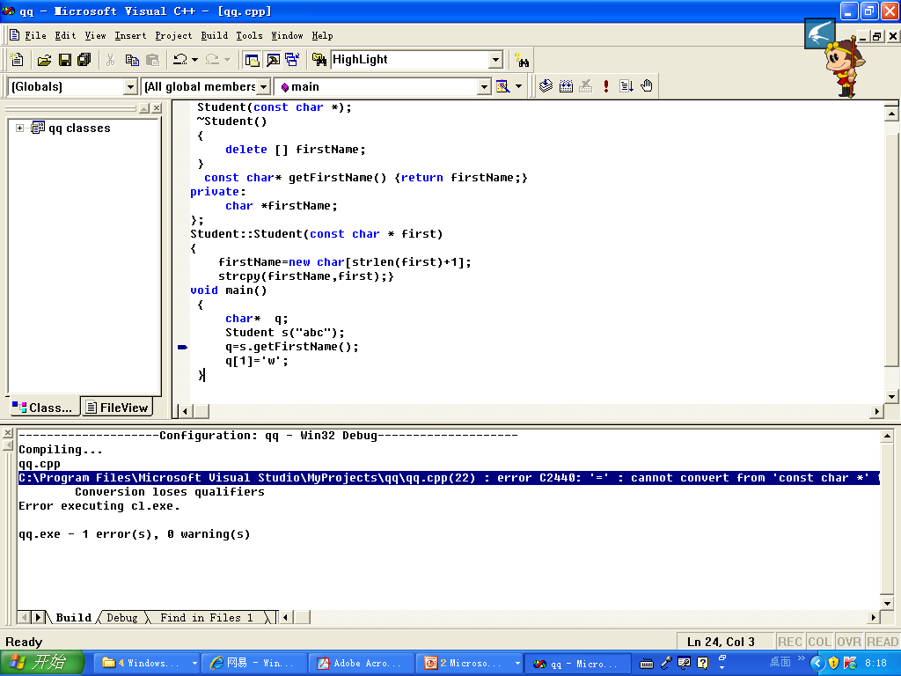
Notes:
函数返回类型是指向常量的指针，而q不是常量指针

Slide 152
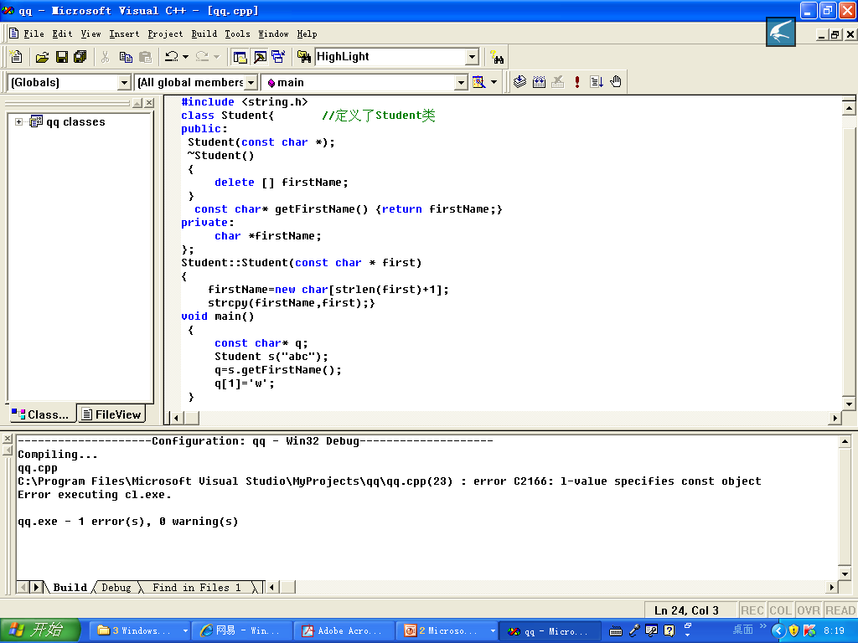

Slide 153
1
类和对象的基本概念
2
构造函数和析构函数
3
对象数组、对象指针、对象参数
4
静态成员
5
友元
6
对象成员——对象嵌套

Slide 154
1、需要友元的原因
2、友元函数
3、友元成员
4、友元类
5、总结

Slide 155
1、需要友元的原因
允许一个类授权另一个类的对象（友元类）、其成员函数（友元成员）或外部函数（友元函数）访问本类对象的非公有成员，而不允许整个程序访问。
作用：提高执行效率，但破坏封装性
其它类对象的成员函数
外部函数
友元
非公有成员
某个类的所有对象
Setter/getter
公有成员函数
友元机制是类的封装性与执行效率的折中。
Notes:
非公有包括私有、保护，见友元访问保护成员.cpp

Slide 156
2、友元函数
友元函数不是当前类的成员函数，而是独立于当前类的外部函数，但是它可以访问该类的所有对象的成员，包括非公有成员

Slide 157
举例：
class Girl {
char *name;
int age;
public:
Girl(const char *n, int d) {
name=new char[strlen(n)+1];
strcpy(name, n);
age=d;
}
friend void disp( Girl & ); //声明友元函数
~Girl() {
delete name;
}
};
私有成员、保护成员
外部函数函数体可以写在类中
//参数一般是某个对象
Notes:
对disp函数的友元声明必须在类中，其函数体可在类中外。
不用在Girl声明display函数，因为友元就是声明
详见代码《3.5节友元函数能否内联定义.cpp》

Slide 158
友元函数不是成员函数
前面不要Girl::disp
disp的函数
声明在类体内部
定义在类体外部
也可以都放在内部
void disp(Girl &x) //定义友元函数
{
cout<<“Girl\’s name is: ”<<x.name<<“, age::”<<x.age<<“\n”;
}
int main() //主函数
{
Girl e(“Chen Xingwei”, 18); //声明对象e
disp(e); //使用友元函数显示对象的值
return 0;
}

Slide 159
3、友元成员
（1）外部函数作为某个类的友元——友元函数；
（2）一个类的成员函数也可以作为另一个类的友元函数，这种成员函数不仅可以访问自己所在类对象中的私有成员和公有成员，还可以访问friend声明语句所在类对象中的私有成员和公有成员。这样，两个类可以互相协调，共同完成某个任务

Slide 160
例如：
假设存在这样两个类：Teacher和Student类，教师类中维护着一个学生列表，并且有一个方法assignGrades，修改学生分数属性gpa。
这样的情况下，教师要访问学生的私有属性gpa，assignGrades方法作为Student类的友元成员才能做到。
Teacher
assignGrades
gpa
Student
注意：本例存在交叉引用，所以先声明一个类

Slide 161
#include <iostream>
using namespace std;
#include<cstring>
class Student; //预先声明类Student
class Teacher{ //声明类Teacher
public:
void assignGrades(Student& s); //给学生打分
protected: //无继承情况下，保护相当于私有
int noOfStudents;
Student *pList; //用于动态创建数组，存放Student对象
};
class Student{ //声明了学生类
protected:
float gpa; //学生成绩
Notes:
关于两个类相互引用的问题，见《两个类相互引用的问题》
1、交叉引用，本来谁放在前面都行。但Teacher中只使用类名Student，而Student中涉及Teacher::assignGrades，故Teacher定义在前。
2、即便如此，Teacher的assignGrades必须放在student之后。
3、如果Student *pList改为Student pList，则不行

Slide 162
不能省略
public:
//声明友元成员
friend void Teacher::assignGrades(Student& s);
void print()
{ cout<<gpa; }
};
void Teacher::assignGrades(Student& s) {
s.gpa=4.0;
}
void main() //主函数
{
Student stu1;
Teacher tea1;
tea1.assignGrades(stu1);
stu1.print();
}
程序的运行结果为： 4.0
两个类存在着交叉引用：Teacher类中有Student类型的数组，在Student 类中将Teacher类的assignGrades()定为友元。在这样的情况下，必须预先声明其中的一个类（例如程序中的class Student）
Notes:
1、因交叉引用，只能先声明一个，然后定义两个。2，即使如此，assignGrades不能写成内联形式，因为其中访问了Student中的gpa。3、不能先声明Teacher类，因为Student中用到Teacher::assignGrades
4、Tecaher类对象管理一组学生，故定义数组但事先不知道大小。这也是对象嵌套问题。 但本例暂时没有定义构造函数，没有创建学生数组。5、Teacher类中如果改为Student pList[5]，则有错。

Slide 163
4、友元类
一个类可以作为另一个类的友元
举例：利用友元类完成前面例子的功能
class Student; //预先声明类Student，
//因为在后面Teacher类中要用到
class Teacher //声明Teacher类
{
protected：
int noOfStudent;
Student *pList;
};

Slide 164
class Student //声明Student类
{
public:
friend class Teacher; //定义友元类Teacher
//…
protected:
float gpa; //学生成绩
};
上述友元类定义的含义：
Teacher类的每个成员函数都是Student类的友元成员， 因而可以访问其所有（公有、私有、保护）成员

Slide 165
5、总结
(1)一个普通的外部函数可以声明为一个类的友元函数
在类的内部，需要对友元函数进行声明，友元函数的定义可定义在类的内部，也可定义在外部，与类的成员函数的定义放在一起
(2)一个类的成员函数可以声明为另一个类的友元成员，一个类可以声明为另一个类的友元类
Notes:
早期编译器要求友元函数的定义不能在类体内

Slide 166
(3)友元机制不具有对称性、传递性
(4)友元机制的优点：可以直接访问类的私有成员，避免了类成员函数的频繁调用，可以节约处理器开销，提高程序的执行效率
(5)友元机制的缺点：破坏了类的封装性，与面向对象程序设计原则相矛盾，因此在实际使用时，应该对效率和程序结构设计的合理性进行折衷
Java保留了静态成员，舍弃了友元机制

Slide 167
1
类和对象的基本概念
2
构造函数和析构函数
3
对象数组、对象指针、对象参数
4
静态成员
5
友元
6
对象成员——对象嵌套

Slide 168
（1）对象成员含义：类的数据成员可以是对象
对象作为数据成员声明的方式如下：
class X{
类1 a1; //当然类1不能是X
[类2] [a2;]
…
[类n] [an;]
…
};
对象成员意义：代码重用
面向对象程序设计中代码重用的手段：
（a）继承
（b）组合
Notes:
代码重用是严格意义的，别人的代码能够黑箱使用。比如别人写的类，缺少部分功能，不需要读懂后修改，而是直接拿来作为成员，再增加一些成员。

Slide 169
X x(实参);
根据对象模型，创建X类对象时：
要调用X的构造函数；
也要创建对象a1、a2等，所以还要调用类1、类2的构造函数；
需研究对象成员初始化：构造/析构次序、参数传递问题
Notes:
注意两个问题：1、构造次序；2、参数传递

Slide 170
（1）构造/析构次序问题
对象成员先构造，然后是外部对象
规则2
析构次序相反
Notes:
Java修改了这种形式，变得更简单：1、对象成员的构造函数无参数，不用显式调用；2、有参数，显式调用。
所以此处的“成员名1(实参表1)”其实就是构造函数调用。
C++此处有点啰嗦，根源是不允许显式调用构造函数

Slide 171
（2）参数传递问题
对象成员的构造函数无参数：不需要传递
若对象成员的构造函数有参数：使用构造函数初始化列表
构造函数初始化列表
initializer_list C++11
类X的构造函数的定义形式为：
X::X(形参表):成员对象1(实参表1), …,成员对象n(实参表n)
{
//构造函数体
};
X a(实参);
将X构造函数的参数传给成员的构造函数
Notes:
Java修改了这种形式，变得更简单：1、对象成员的构造函数无参数，不用显式调用；2、有参数，显式调用。
所以此处的“成员名1(实参表1)”其实就是构造函数调用。
C++此处有点啰嗦，根源是不允许显式调用构造函数

Slide 172
#include <cstring>
class String { //STL有string类
char *str;
public :
String(const char *s) //构造函数
{ str=new char[strlen(s)+1]; strcpy(str ,s);
cout<<“construct String object ”<<endl;}
void print() {cout<<str<<endl; } //输出对象的值
~String() {delete str; cout<<“destruct String”<<endl;}
};
class Girl { //定义类girl
private:
String name; //String类是类girl的成员
int age;
public :
Girl(const char *st, int ag):name(st)
//传参数给对象成员的构造函数
{ age=ag; cout<<“construct Girls!! ”<<endl;}
注意st是实参
Notes:
“Girl(char *st, int ag):name(st) ”中name的参数不能无中生有，要有根据String的

Slide 173
程序运行结果如下：
construct String object
construct Girls!!
chen hao
age: 25
destruct Girls!!
destruct String
void print() //输出对象的值
{
name.print(); //封装、重用的体现
cout<<“age: ”<<age<<endl;
}
~Girl()
{
cout<<“destruct Girls!! ”<<endl;
}
};
int main() //主函数
{
Girl obj(“chen hao”,25); //定义对象
obj.print(); //输出对象的值
return 0;
}
（1）构造次序问题
name
str
数组
heap
obj
age
Notes:
析构：Girl的构造函数中没有new，可以不写析构函数。编译器默认一个，先调用，然后调用String的析构。也体现了封装、重用的思想。见《3.6girl中有对象成员string.cpp》

Slide 174
问题1：可不可以不用构造函数初始化列表？
class A {
int a;
public :
A(){} //？
A(int i){a=i;}
};
class B {
A age;
public :
B(int a) {age = A(a);}
};
int main(){
B obj(25); return 0;
}
必须有！
B(int a):age(a) {}
效率低！
Notes:
创建obj时先通过无参构造函数创建age，再创建匿名对象A(a)，再赋值重载给age，最后析构A(a)
测试代码见《2.4不使用构造函数初始化列表效率低.cpp》

Slide 175
问题2：简单类型的数据成员可不可以使用初始化列表？
class A {
int a;
public :
A(int i): a(i) {}
//A(int i) {a=i;}
};
A(int i) {a=i;}
可以，且两者效率相同！

Slide 176
问题3：多个对象成员的情况：
int也是对象
class Point {
int x, y;
public:
Point(int a, int b): x(a),y(b)
{}
};
void main( )
{
Point a(1,2);
return;
}
x、y是简单类型变量，则与x=a，y=b等价
但当x、y是类对象，则比x=a，y=b效率高
Notes:
Int其实也是对象
效率高：初始化列表情况下，调用构造函数；否则先调用构造函数，再调用赋值重载

Slide 177
综合训练1
题目：
编写一个类，该类为自己的每一个对象提供了对象 ID 号。创建或销毁对象时，将有一静态数据成员记录程序中的对象数。执行结果是显示对象 ID 及对象数；
分析：
(1)编写一个类count，该类包含一个静态数据成员，用于记录该类对象的个数。当对象创建时，该静态数据成员加1，当对象析构时，该对象数据成员减1。
(2)count类还应包含一个数据成员，用于记录对象ID。

Slide 178
#include<iostream.h>
class Count
{
private:
static int counter;
int obj_id;
public:
Count(); //constructor
static void display_total(); //static function
void display();
~Count(); //destructor
};
int Count::counter=0; //definition of static data member
Count::Count() //constructor
{
counter++;
obj_id = counter;
}
为什么定义成静态？

Slide 179
Count::~Count() //destructor
{
counter--;
cout<<"Object number "<<obj_id<<" being destroyed\n";
}
void Count::display_total() //static function
{ cout <<"Number of objects created is = "<<counter<<endl; }
void Count::display()
{ cout << "Object ID is "<<obj_id<<endl; }
void main()
{
Count::display_total();
Count a1;
a1.display_total();
Count a2, a3;
Count::display_total();
a1.display(); a2.display(); a3.display();
}

Slide 180
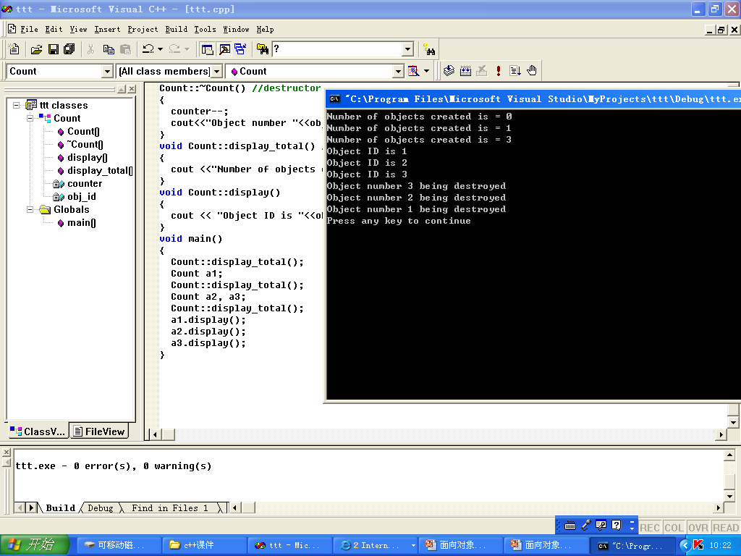
Notes:
Vc对类的管理

Slide 181
综合训练2
题目：
有一个学生类student，包括学生姓名、成绩，设计一个友元函数，输出成绩大于等于80分以上者
分析：
编写一个student类，该Student类的主要数据成员是学生姓名，成绩。定义一个student类的友元函数用来输出成绩

Slide 182
#include<iostream>
#include<cstring> //c++头文件都不带.h
#include<iomanip> //若使用c的头文件，需要带.h
using namespace std;
class student
{
char name[10];
int deg;
public:
student(const char na[], int d) {//也可const char* na
strcpy(name,na); deg=d;
}
friend void disp(student &s)
{
if(s.deg>=80)
cout<<setw(10)<<s.name<<setw(8)<<s.deg<<endl;
}
};
setw(int n)用来控制输出间隔
只对其后面紧跟的输出产生作用
s.Name占10格，默认右对齐
Notes:
disp参数使用引用效率高
Disp函数体定义在类中没问题，见《》

Slide 183
int main()
{
student st[]={student(“王华”,78), student(“李明”,92), student(“张伟",62), student("孙强",88)};
cout<<"输出结果:"<<endl;
cout<<setw(10)<<"姓名"<<setw(8)<<"成绩"<<endl;
for(int i=0;i<4;i++)
disp(st[i]);
return 0;
}
Notes:
1、友元函数的定义放在类体中；2、如果把disp的友元声明放在私有部分也没有问题

Slide 184
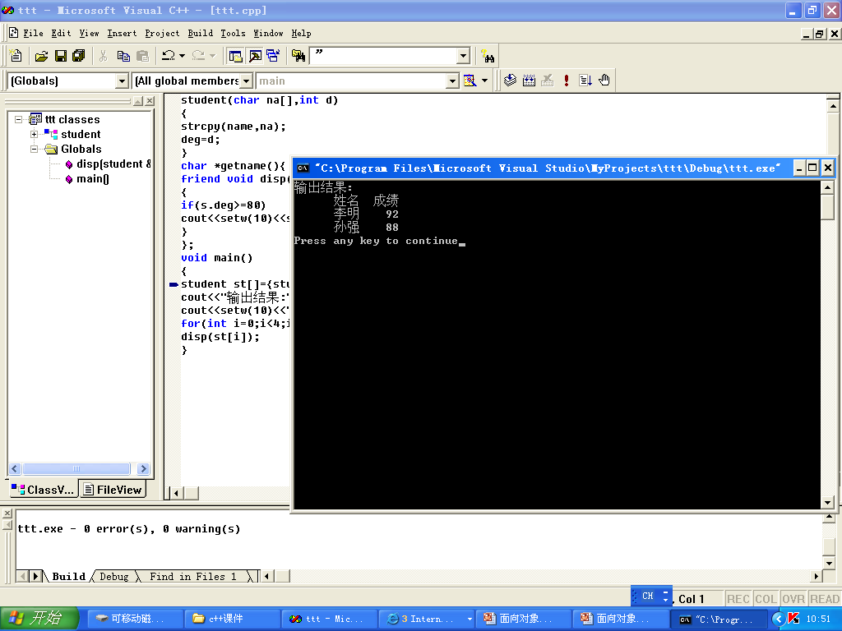
有格式操纵符

Slide 185
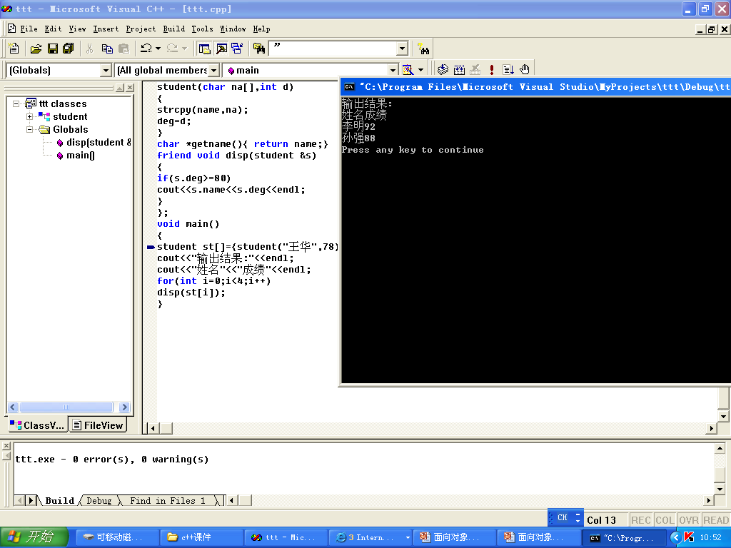
无格式操纵符
Notes:
体会格式操纵符的作用

Slide 186
本章小结
1、类和对象基本概念；
2、建立起面向对象程序设计的程序设计思想，由原先的面向过程的程序设计思路向面向对象的程序设计思想进行转换。
3、类、类成员、类对象、构造函数、析构函数、对象数组、对象指针、this指针等，都需要重点了解和记忆。
4、静态数据成员可以代替全局变量，全局变量给面向对
象的程序带来的问题是违背了封装的原则。使用静态数
据成员必须在main()函数运行之前分配空间和初始化。静
态成员是和类联系在一起，静态成员不与类的任何特定
的对象相关联。
5、友元的作用主要是为了提高效率和方便编程。友元破
坏了类的整体操作性，也破坏了类的封装性，所以在使
用它时，要权衡利弊。
6、对象可以嵌套

Slide 187
作业题
Moodle：2.5、3.1、3.2
其中：
2.5、3.1 交代码到Moodle
3.2根据要求自行设计实验代码，并交电子版实验报告（pdf）到Moodle

Slide 188
研究C++对象模型——对象如何在内存存放
1、不同对象（全局、局部、动态创建）分别存放在哪里？
2、对象内部有什么？
（1）简单类型数据成员（int、char、char*等）如何存放？
（2）数据成员可以是引用，如何存放？
（3）上述数据成员有没有对齐的问题？
为研究上述问题，可以输出各数据成员地址、长度，也可以打印整个对象的存储空间的所有内容

Slide 189
（4） 静态数据成员如何存放？
（5） 一般成员函数如何存放？
（6）静态成员函数如何存放？
（7）构造函数如何存放？（需要借助于function object才能显示，不要求）
（8）外部函数如何存放？
（9）派生类的存放（不要求）
（10）虚拟继承的虚基表（不要求）
（11）多态的虚函数表（不要求）
Notes:
function object：函数对象，就是定义一个类，表示函数等类型，然后声明其对象，表示一个函数

Slide 190
补充1：C++的对象模型——无继承、虚函数重写
（1）全局对象、静态局部对象、局部对象、动态创建对象放在不同数据区。
（2）非静态数据成员放在对象内部，存放时有对齐问题。
（3）静态数据成员放在全局区（静态区），实际相当于本类的global（全局变量），编译器在碰到初始化语句时分配空间。

Slide 191
C++的对象模型——对象如何存储
（4）成员函数放在代码区，而不是对象内部，因为同类对象的成员函数代码一样，否则极大浪费存储空间。
（5）为此，编译器将成员函数转换为外部函数：Ⅰ、函数形参中增加对象指针，调用该函数时传入this指针；Ⅱ、函数中对数据成员b的访问都变为this->b。因而对于不同对象执行同一个成员函数时，访问到的b是各自对象的b；Ⅲ、修改函数名，保证在程序中成为独一无二的。
（6）对于静态成员函数，更是将其视为全局的外部函数，且不需要this指针。

Slide 192
补充2：编程技巧
（1）对于对象a，” cout<<&a”可输出a的地址，或在其成员函数中” cout<<this” 。
（2）sizeof(a)返回对象a的字节数。
（3）对于a的静态或非静态数据成员b，可在成员函数中用” cout<<&b”、 ” cout<<b”输出其地址、值。
但当b是字符指针时， ” cout<<b”输出b指向字符、字符串， ” cout<<(void*)b”才会输出b的值。

Slide 193
补充3：输出非静态成员函数的地址
有三种方式：
（1）直接输出：比如cout<<(void*)main，或者cout<<(void*)&main。对于非静态成员函数，必须加“&”，且会有警告。
（2）使用函数指针：用函数指针指向函数，然后强制转换函数指针的类型为void*，并输出。会有警告。
（3）使用联合进行类型转换。本质仍是第2种，但后者是更好的方法，不用写“硬代码”，降低了耦合度。故推荐此方法。
使用联合输出A类中非静态成员函数b()的地址的方法如下：
Notes:
对于重载成员函数，显然只能使用第2、3种

Slide 194
（1）先定义函数指针类型Func ， 比如对于A中返回为void、无参数的非静态成员函数：
typedef void (A::*Func)();
（2）定义联合变量：用于将函数指针强制转换为void *
union {
Func f; //f是Func类型的函数指针
void *addr; //f也可看成void*，其值为函数地址
} noStatic;
（3）打印非静态成员函数b()地址
noStatic.f = &A::b; //让f指向A的函数b
cout<< std::hex << noshowbase<<noStatic.addr; // 格式操作符：16进制、数字前省略0x
Notes:
1、C++允许对运算符重载，就是赋予一个运算符不同的含义，比如可以对一个对象进行++，实际怎么++由你编写运算符重载函数来实现。
2、对于cout<<a，<<就是运算符，所以ostream类（cout是ostream类的对象）中编写了针对不同类型的a如何输出的运算符重载函数（可以看其源代码）。如果a是int、char、int*、void*等变量，则输出其值；但如果a是char*，则输出a指向字符串的内容，而不是a的值，因此如果想输出字符指针a本身的值，则需要cout<<(void*)a。
3、明白上述道理，你可以写自己的ostream类（当然换个名字）及运算法重载函数，其中对于char*，你可以改为输出指针本身的值。
4、如果a是函数，由于ostream类没有定义对应的运算符重载函数，所以<<采用简单的输出规则，只要a的值（函数的地址）不是0，则输出1，否则输出0。同样道理，对于volatile int a = 10; 也没有重载，因此也输出1或0。所以解决很简单：cout<<(void*)main，或者cout<<(void*)&main。当然也可以用函数指针指向a，然后强制转换函数指针的类型为void*，或者使用联合进行类型转换。后者是更好的方法，不用写“硬代码”，降低了耦合度。这是ppt如此推荐的原因。

Slide 195
注1：对于外部函数c()、静态成员函数，函数指针类型定义修改为：
typedef void (*Func)(); //编译器把静态函数如同外部函数一样处理
注2：若采用第2种办法，且避免警告：
void (A::*f)() =&A::b; //直接定义函数指针变量
unsigned *tmp=(unsigned*)&f;
cout<< std::hex << noshowbase <<*tmp<<endl;
Notes:
直接如下输出会有警告Wpmf-conversions：
void (A::*f)() =&A::b;
cout<< std::hex << noshowbase <<(void*)f1<<endl;
原因是强制转换函数指针类型可能引发不安全。
而推荐的方式中，没有修改函数指针类型，而是又用指针指向函数指针，并输出该指针指向的内容。

Slide 196
C++的对象模型——继承的情况
（1）每个类建立一个虚表。虚表中存放着一组指针，指向该类每个虚函数。
虚表之前设置了一个type_info指针，指向RTTI信息，是与运行时多态有关的信息。
（2）每个对象都拥有一个虚表指针(vptr)，由编译器为其生成，指向虚表。一般都放在数据成员最前端。
（3）单继承下，派生类对象中包括：
基类、派生类非静态数据成员；
虚表指针(vptr)，指向派生类的虚表。基类、派生类有各自虚表，派生类的虚表是将基类虚表扩充而来——在后面增加了新定义虚函数。若派生类重写基类虚函数，则虚表中相应指针指向重写的虚函数。
Notes:
上述内容的测试方法见：https://www.cnblogs.com/QG-whz/p/4909359.html 图说C++对象模型：对象内存布局详解

Slide 197
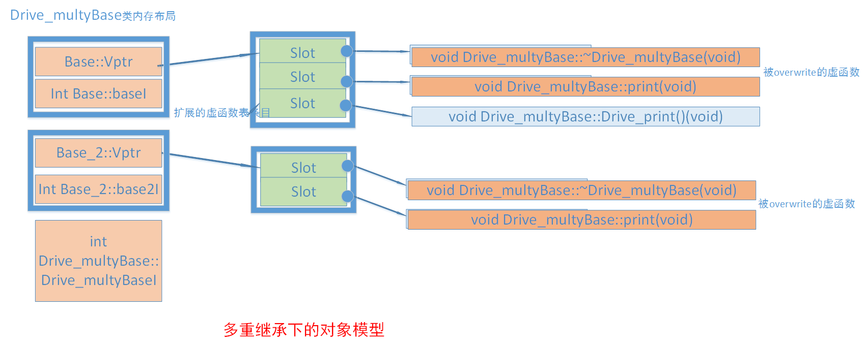
（4）多继承下，派生类对象中包含：
所有基类的数据成员及新定义数据成员；
对应每个基类，都有一个虚表指针，所以派生类实际有多张虚表，分别由各基类虚表复制而来。自己新定义的虚函数，则放在第一个基类的虚表的后面。
派生类虚表
派生类对象

Slide 198
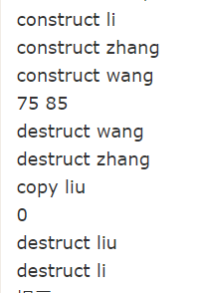
2.5提示

